Slide 1
Caravaggio

Slide 2
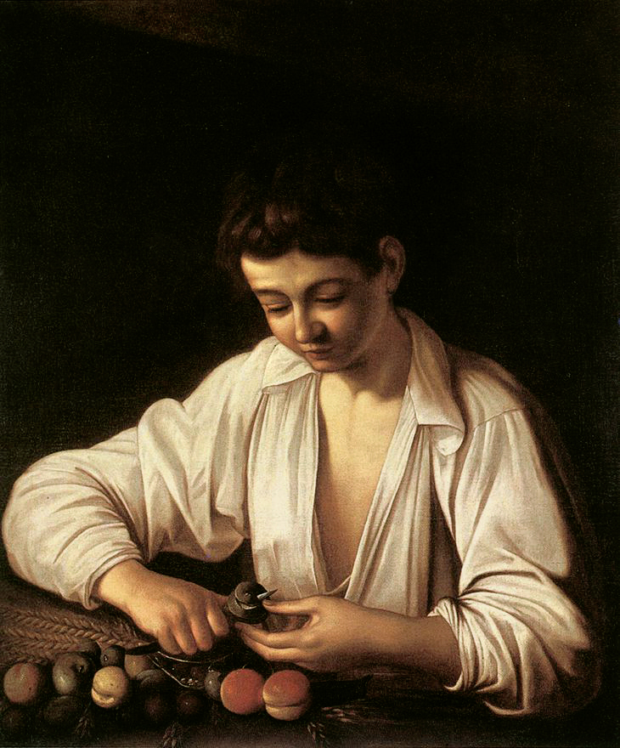
1593. CARAVAGGIO.
Un muchacho pelando fruta.
Fundación Roberto Longhi, Florencia.

Slide 3
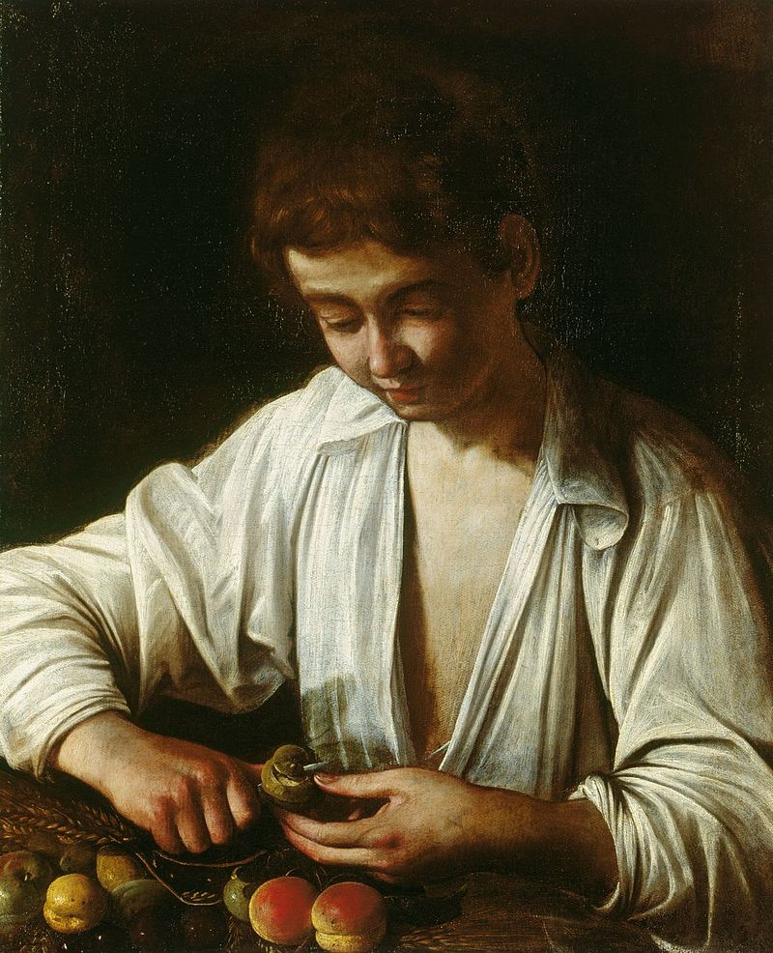
1593. CARAVAGGIO.
Un muchacho pelando fruta.
Fundación Roberto Longhi, Florencia.Hampton Court, Londres

Slide 4
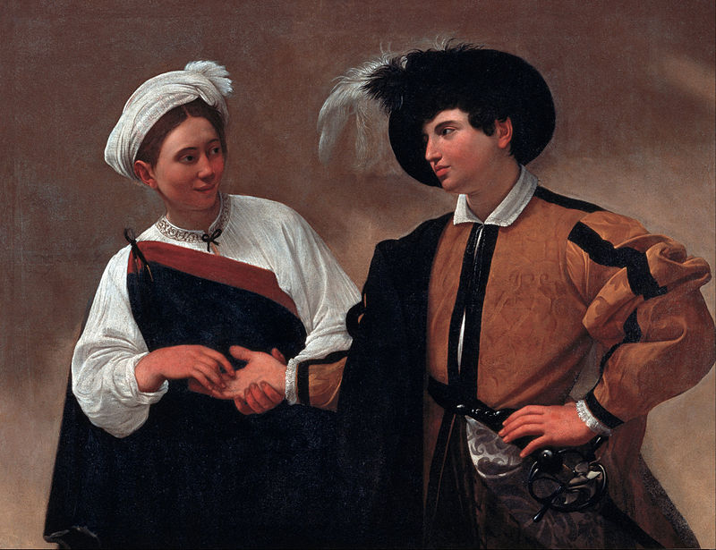
1593. Carvaggio. La buenaventura. Pinacoteca capitolina. Roma

Slide 5
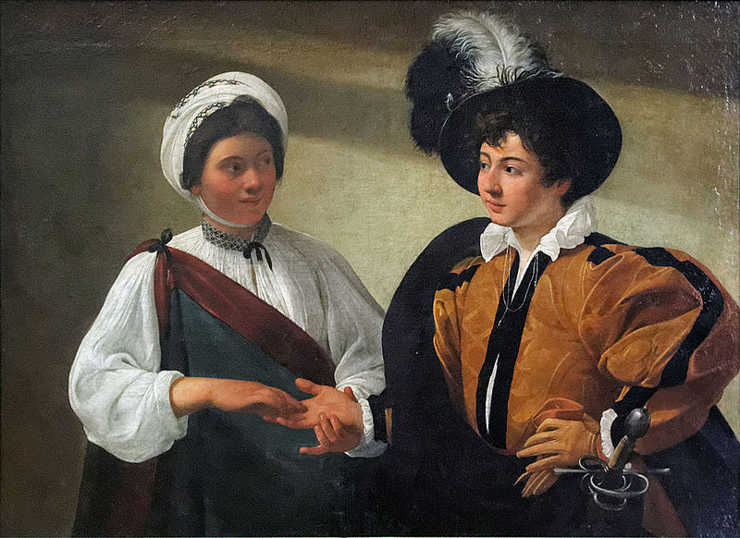
1595. Carvaggio. La buenaventura. Louvre

Slide 6
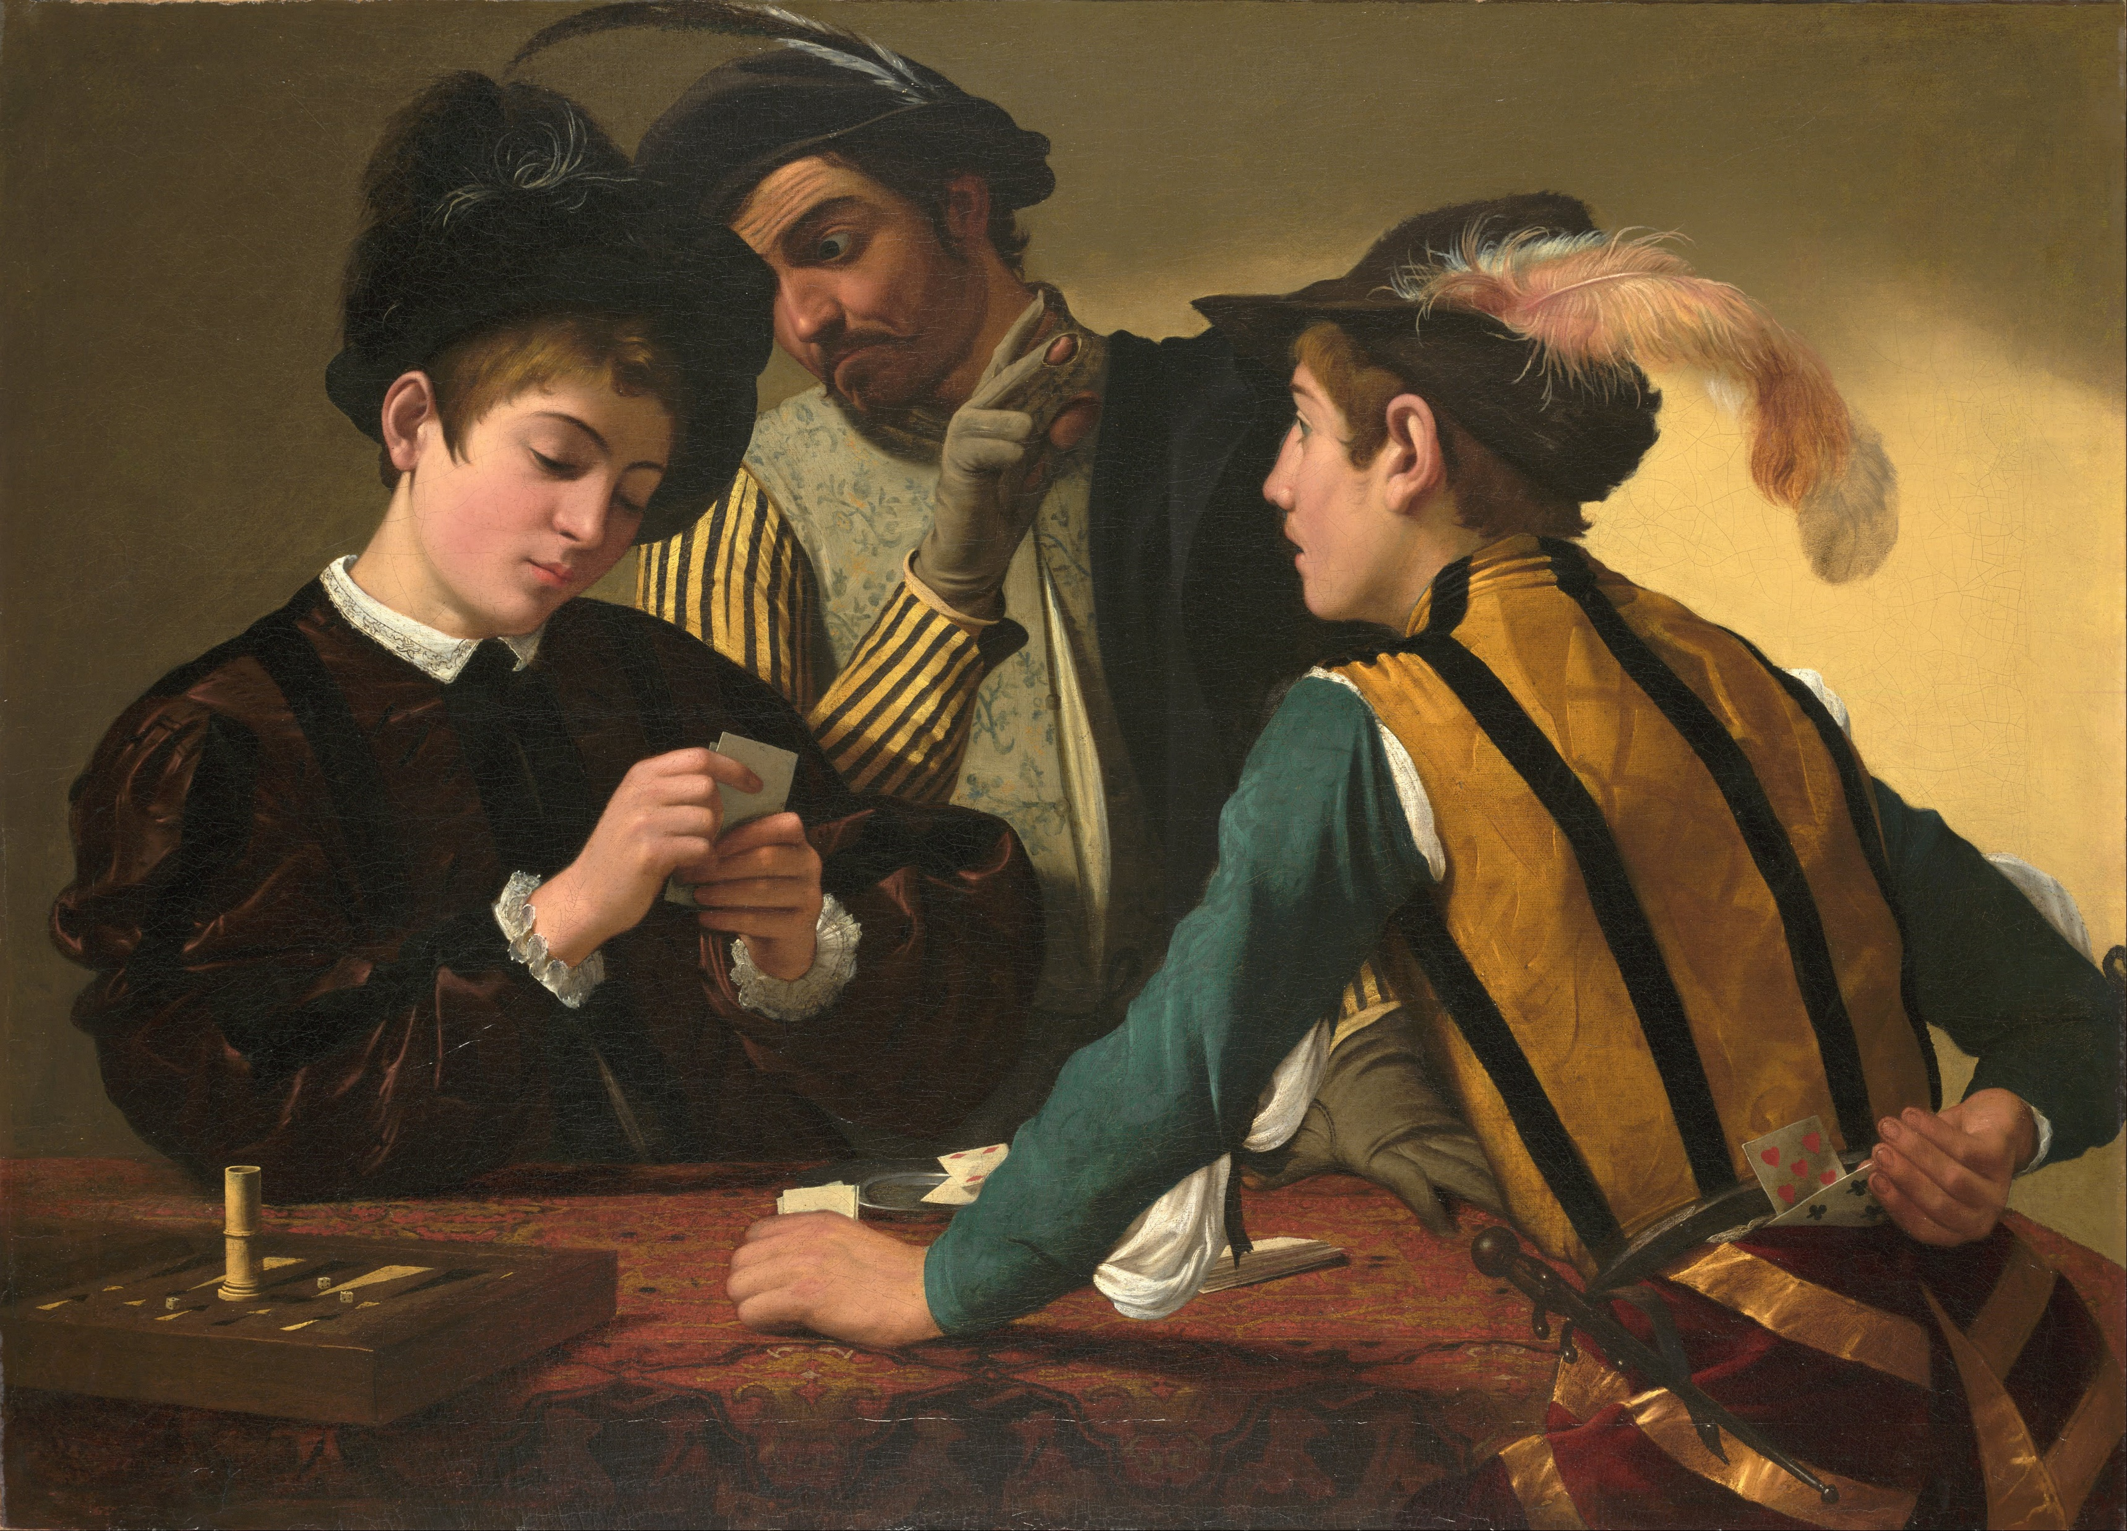
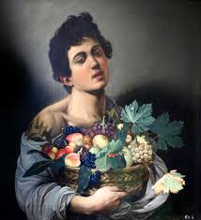
1595. Caravaggio. Jugadores de cartas. Para Francesco del Monte.
1593. Caravaggio. La buenaventura. Pinacoteca capitolina. Roma
1595. Caravaggio. La buenaventura. Louvre. Para Francesco del Monte
1593. Muchacho con cesta de frutas. Galeria Borghese, Roma. Puede ser la primera vez que introduce un rayo de luz diagonal.

Slide 7
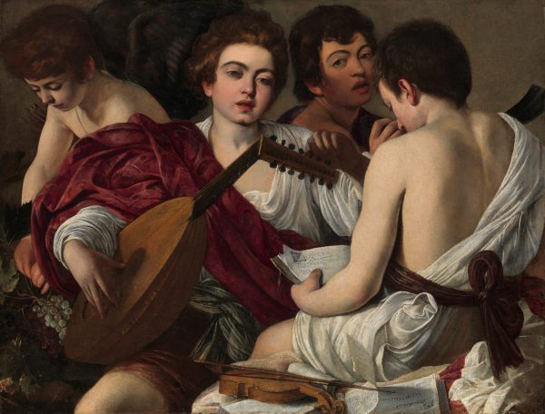
Caravaggio.
Los músicos.
Metropolitan Museum de Nueva York. 1595

Slide 8
1595. Caravaggio. Los músicos.
Metropolitan Museum de Nueva York.
Eran temas desconocidos y sin precedentes en Roma.
También llamado Concierto de jóvenes, es el primer cuadro de la serie «Pinturas Del Monte», realizadas por Caravaggio para el cardenal Francesco Del Monte. De hecho, este era uno de los cuatro cuadros de temática musical que decoraron su camerino pues el cardenal era muy aficionado a la música, Caravaggio da una idea del ritmo musical a través del ritmo en la estructura con que coloca a los personajes y su diferente iluminación.
Tiene un enfoque aproximativo, con gran economía de medios y composiciones y con pocos personajes.
La luz de esta época no es tan dramática ni tan efectista como la que presidirá su creación posterior por eso los colores son brillantes, luminosos y transparentes con apenas algunas sombras.

Slide 9
1595. Caravaggio. Los músicos.
Metropolitan Museum de Nueva York.
En el dibujo se advierte precisión y fuerza además de una atención escrupulosa por el detalle y las formas individuales subrayadas por el color local. Por otra parte, la manera de sugerir el espacio es también muy simple ya que suele ser un escorzo mínimo el que lo visualiza. En opinión de Rudolf Wittkower, estamos ante un pintor en el que todavía perduran los ecos del Manierismo y de sus enseñanzas tradicionales si bien las sabe presentar bajo un aspecto impactante y novedoso.
Inicia la tradición de autorretratarse a menudo en sus obras, como lo hace en el joven de la derecha con el rostro girado hacia el espectador.

Slide 10
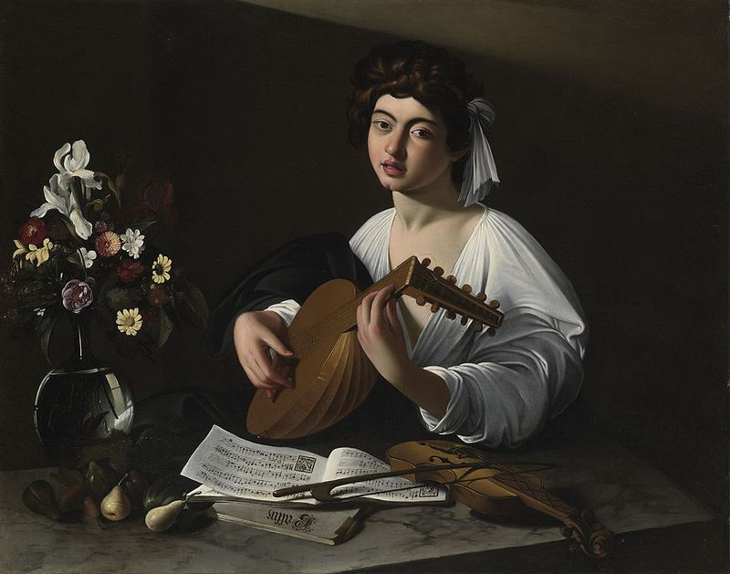
1595.
Caravaggio.
El tañedor de laúd.
Hermitage.
Son obras en homenaje a del Monte gran aficionado a la música.
En los escorzos del laúd y del instrumento sobre la mesa se aprecian sus enseñanzas lombardas en la forma de representar la perspectiva.

Slide 11
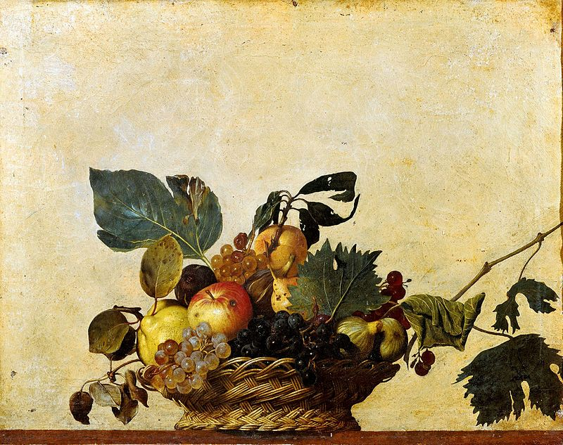
1596.
Caravaggio.
Cesta con frutas.
Pinacoteca Ambrosiana

Slide 12
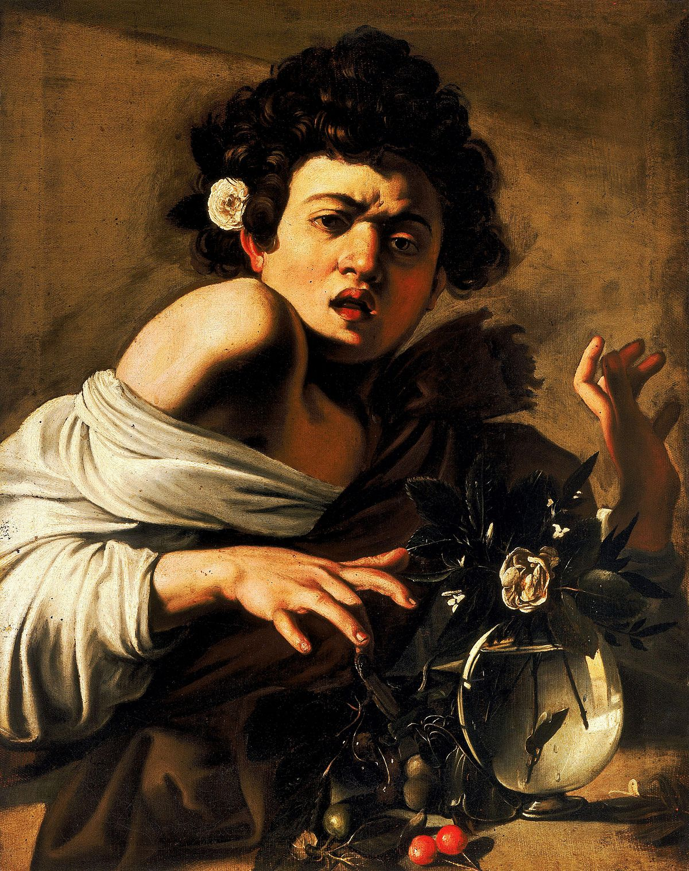
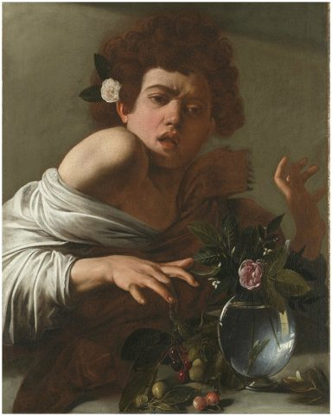
1596.
Caravaggio.
Muchacho mordido por un lagarto.
Fundación Roberto Longhi, Florencia.
1596. Caravaggio. Muchacho mordido por un lagarto.
National Gallery.

Slide 13
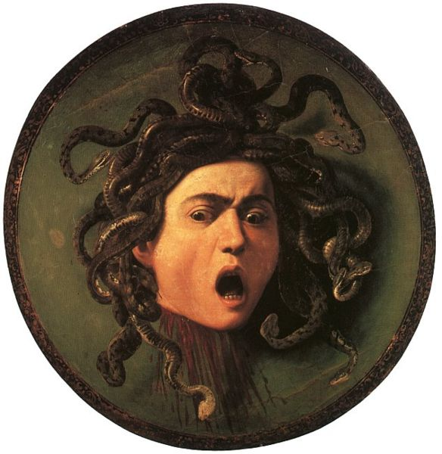
1597. Caravaggio. Medusa. Galería Uffizi, Florencia.

Slide 14
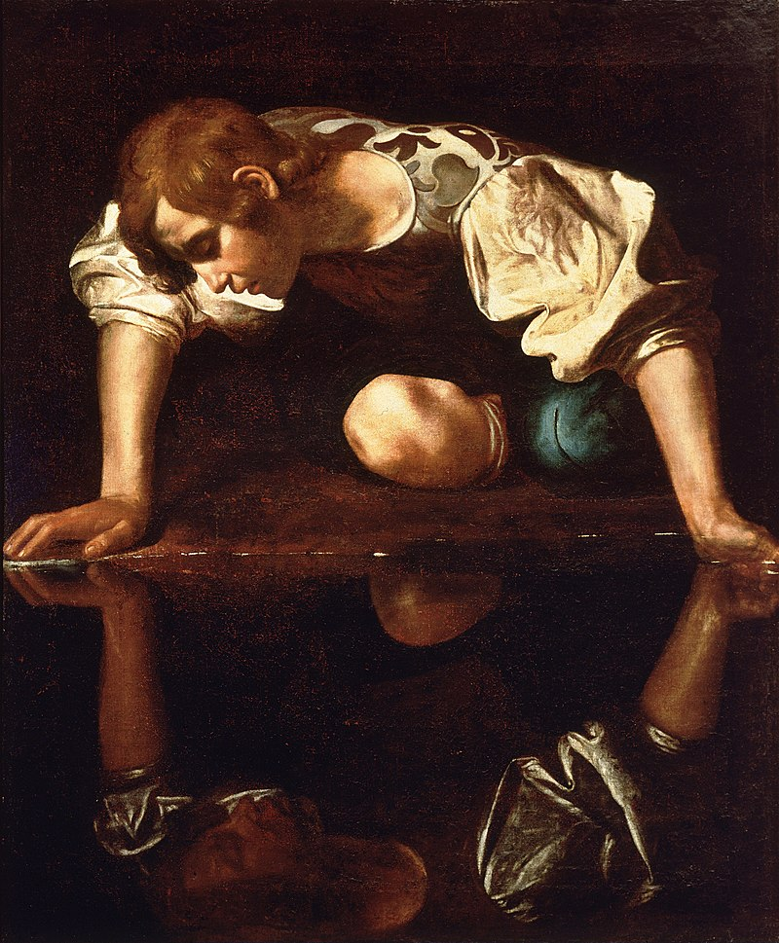
1597. Caravaggio. Narciso. Galería Nacional de Arte Antiguo, Roma

Slide 15
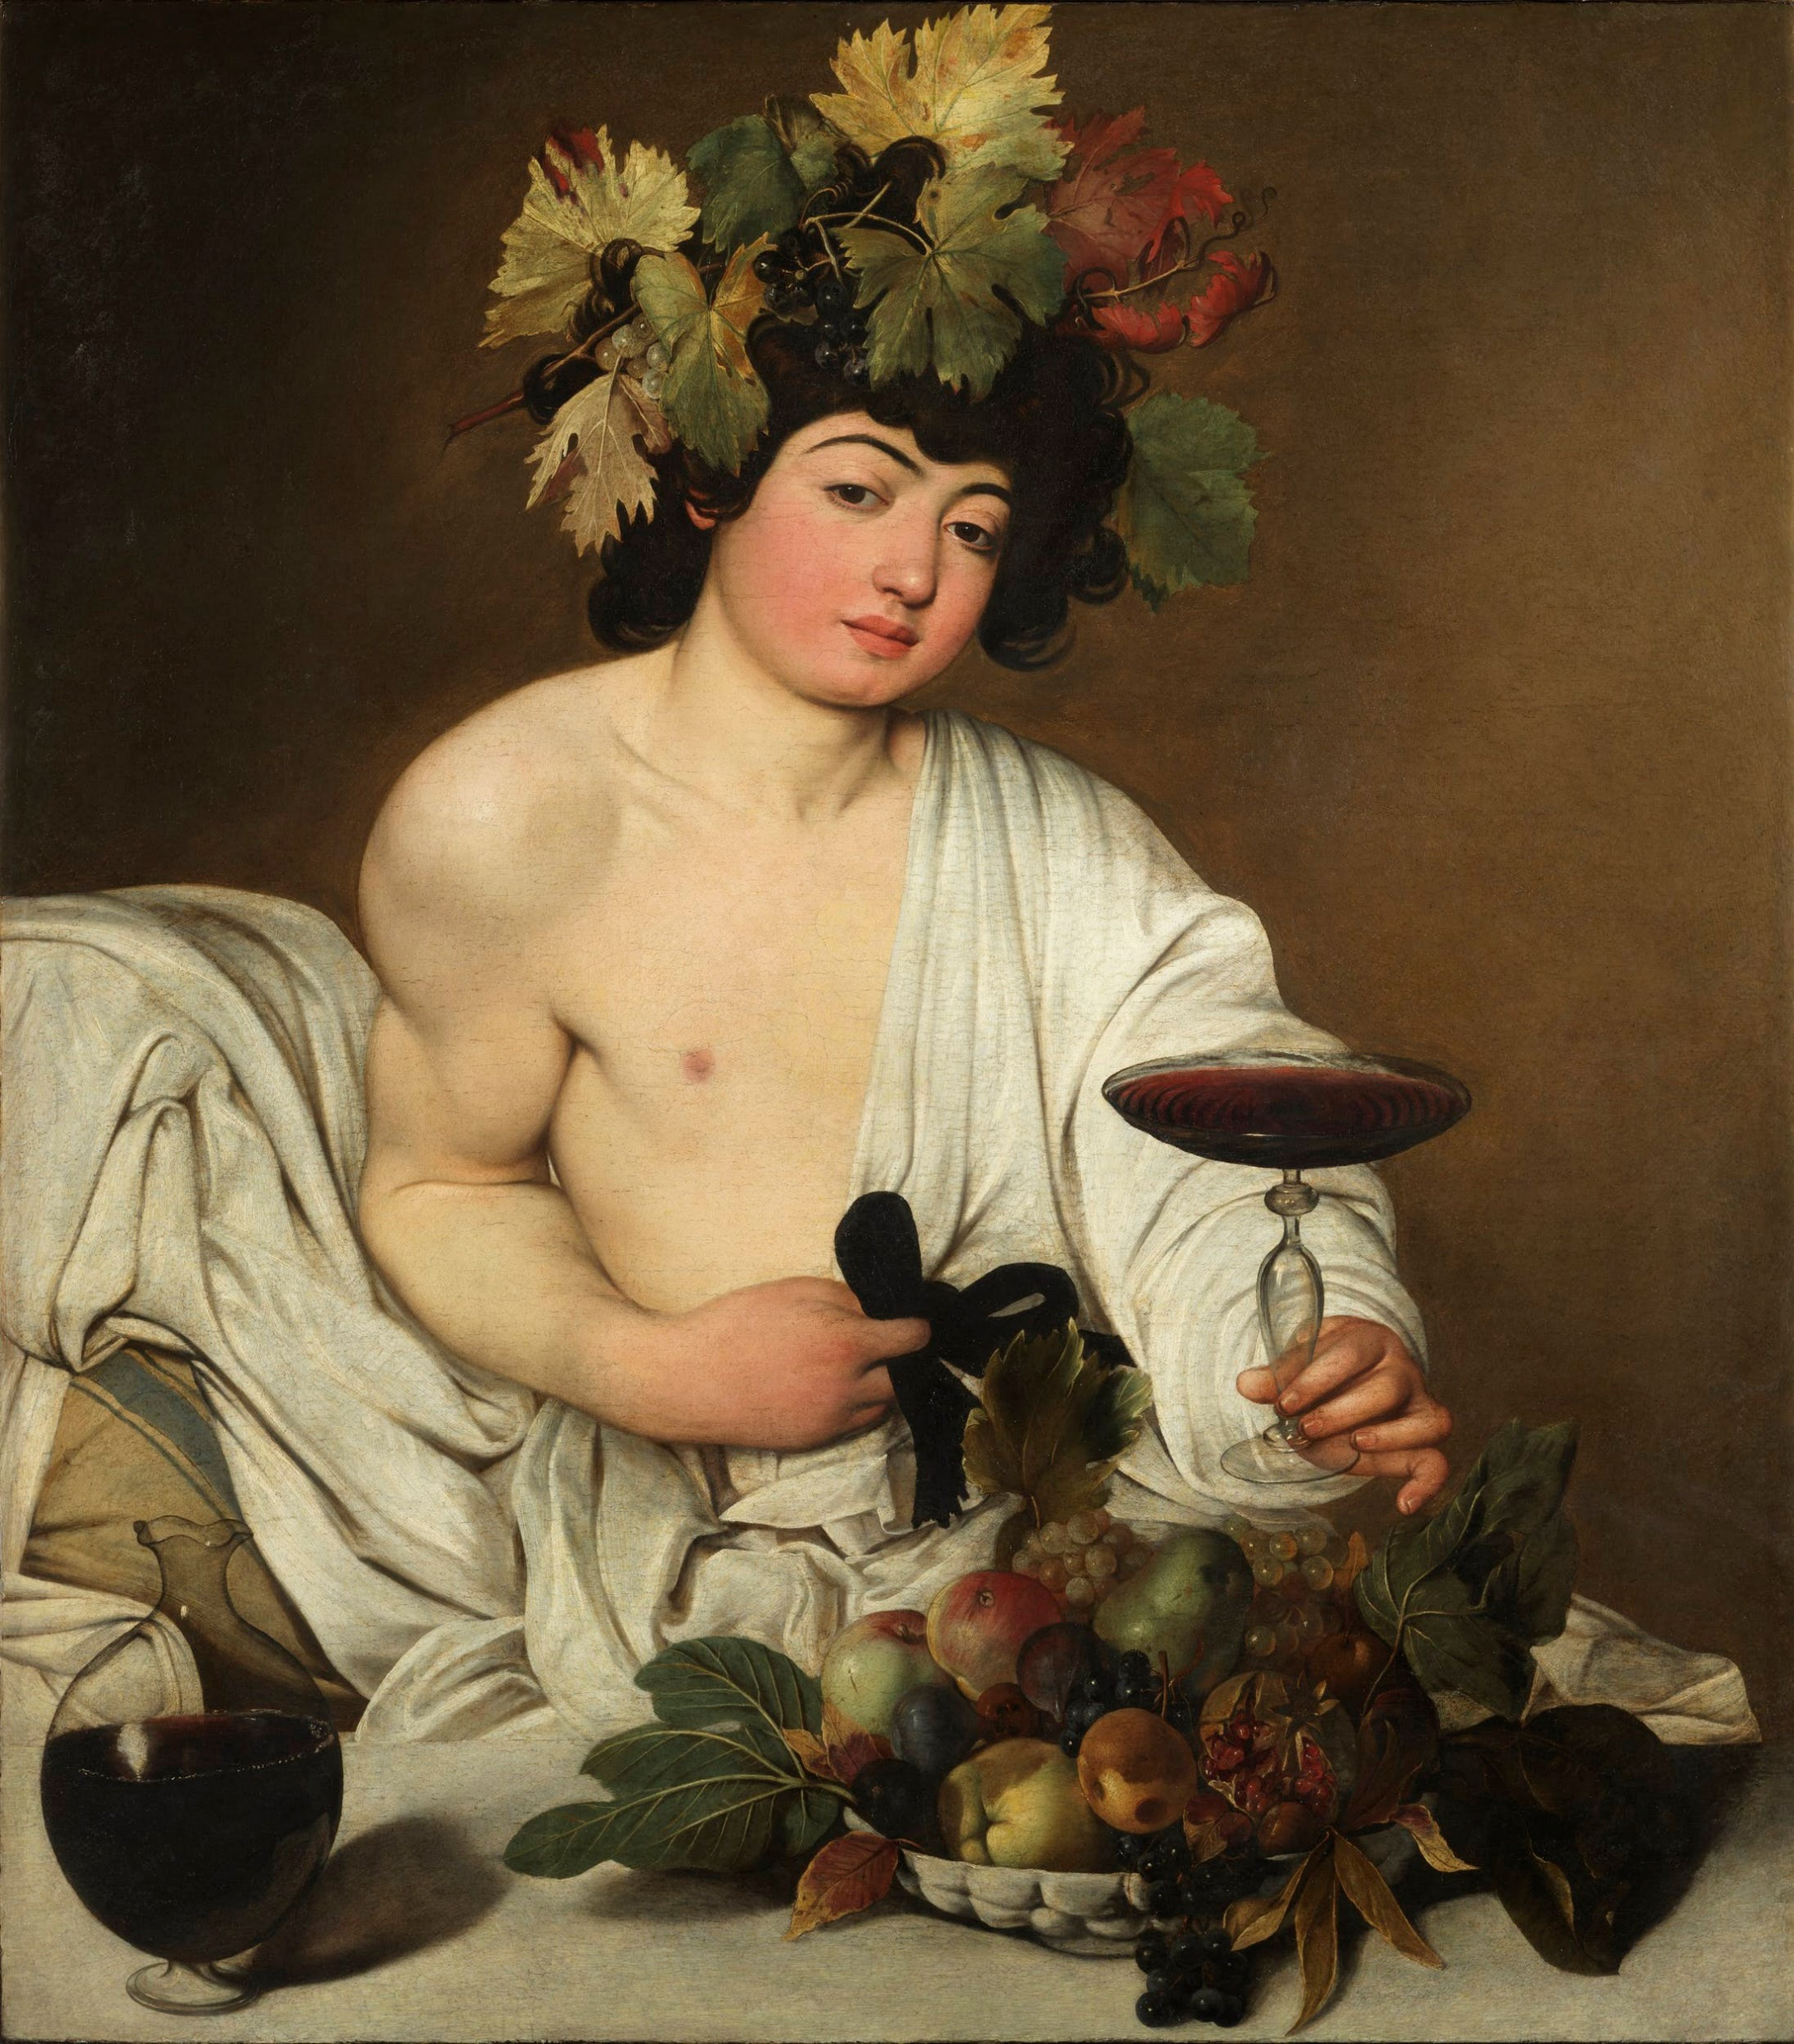
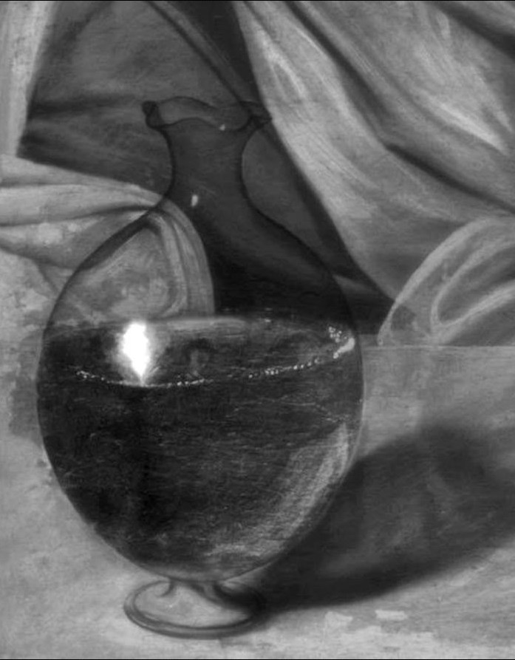
1598.
Caravaggio.
Baco.
Galería Uffizi, Florencia.

Slide 17
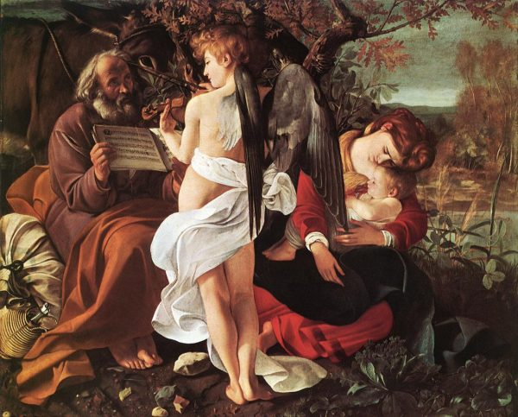
Caravaggio.
Descanso en la huida a Egipto.
Galería Doria Pamphili.
Roma.
1597-1599

Slide 18
Caravaggio.
Descanso en la huida a Egipto.
Galería Doria Pamphili.
Roma.
1597-1599
A finales de los años 90 del siglo XVI aparecen sus primeras obras de tema religioso. La interpretación que hace Caravaggio del pasaje bíblico conecta con el sentimiento religioso de los oratonianos al fundir naturaleza, música y oración creando una atmósfera bucólica, tierna y luminosa y en cierto modo es un guiño a su protector Del Monte. La interpretación de la escena conecta con el sentimiento medieval al insistir en la humildad de los viajeros, un sentimiento propio de los artistas del Norte y que enraizó entre los pintores lombardos.
La ancianidad de José es un detalle que insiste en la fragilidad del grupo.
El ángel en primer plano añade un rasgo de bucolismo que se refuerza en el despliegue de la naturaleza.
La Virgen describe un gesto maternal y de protección que rezuma melancolía.

Slide 19
Caravaggio.
Descanso en la huida a Egipto.
Galería Doria Pamphili.
Roma.
1597-1599
La Virgen y el ángel representados de manera idealizada y la belleza de sus rasgos contrasta con la interpretación naturalista de San José.
En medio de esta escena idílica a la vez que inquietante, el pequeño bodegón de la garrafa y el saco que Caravaggio despliega en primer término nos devuelve al naturalismo más convincente, al igual que las alas del ángel, seguramente pintadas una a una a partir de las de una paloma.
Une el sentimiento religioso con la capacidad benéfica de la naturaleza muerta que adquiere tintes sacralizados, conectando con los pobres y humildes.
Los tonos son brillantes y dorados.
Como curiosidad, las notas en la partitura siguen un motete escrito en 1519 por el compositor flamenco Noel Bauldwijn en un texto tomado del Cantar de los Cantares y dedicado a la Virgen.

Slide 20
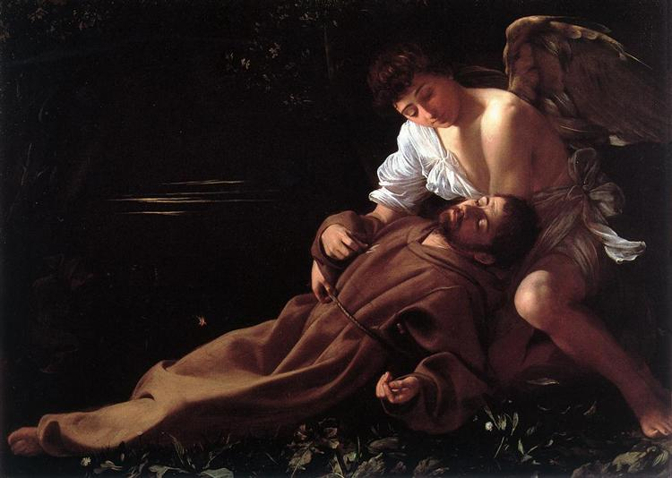
San Francisco de Asís en éxtasis (Caravaggio). 1595.

Slide 21
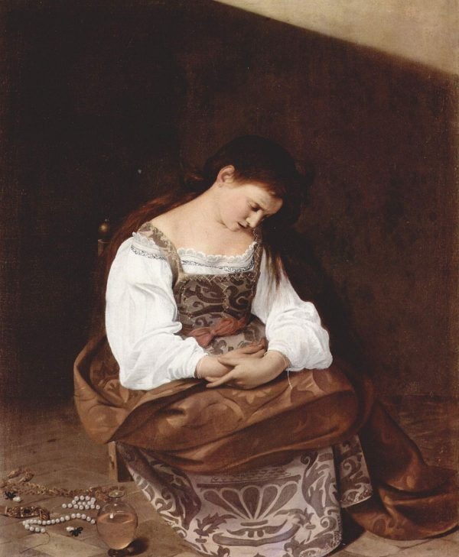
Caravaggio.
Conversión de María Magdalena.
Galería Doria Pamphili.
Roma.
1597-1599

Slide 22
Caravaggio.
Conversión de María Magdalena.
Galería Doria Pamphili.
Roma.
1597-1599
En la frontera de 1599 Caravaggio muestra un estilo cuidado, donde se observan directamente sus modelos que adquieren una solidez próxima a las naturalezas muertas.
Crea, además un personaje muy personal debido a la novedad iconográfica con la que interpreta algunos temas.
Une lirismo y melancolía a parte iguales.
Para la iglesia contrarreformista la santa fue el mejor ejemplo con el que predicar el valor de arrepentimiento y la penitencia (dejando un collar de perlas y joyas en el suelo junto con el frasco de ungüento, su atributo característico), de modo que su culto tenía un gran arraigo en el siglo XVI.

Slide 23
Caravaggio.
Conversión de María Magdalena.
Galería Doria Pamphili.
Roma.
1597-1599
Tiziano y los pintores venecianos la habían concebido de medio cuerpo, ante la cueva, envuelta en una larga cabellera y arrasada en lágrimas mirando al cielo. Caravaggio rompe esta tradición y hace una interpretación magistral con un enfoque ligeramente elevado empequeñece a la figura casi pegada al suelo. Una silla baja y un gesto en el que busca protección hablan de abandono, de su soledad, de búsqueda de un nuevo destino mientras que las joyas, perfumes y aderezos se pliegan indolentemente. La luz dorada cae sobre la bellísima cabellera que resáltale poder de seducción que ya de por si tiene la escena turbadora pero no lasciva, como pedían los moralistas. Viste las ropas de cortesana, pero es una sobrecogedora lección de desamparo y de culpa.
Es un entorno sin adornos.
Los tonos claros son típicos de la fase juvenil del pintor, pero la cuchilla de luz inclinada anticipa las dramatizaciones de la fase madura y oscura, que influirán en toda la pintura europea posterior.

Slide 24
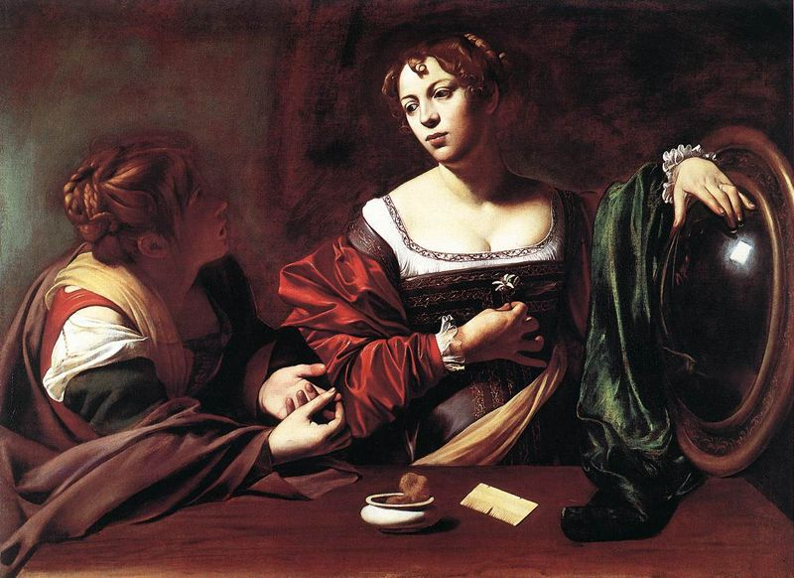
1598. Caravaggio. Marta y María Magdalena. Detroit Institute of Arts.

Slide 25
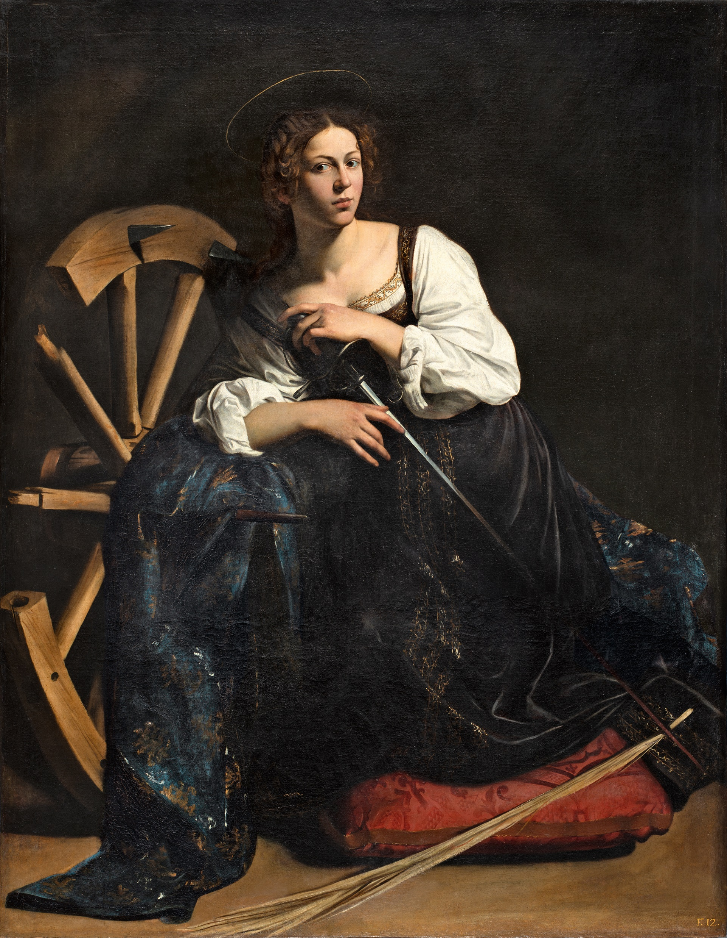
Caravaggio.
Santa Catalina de Alejandría. h. 1598-1599.
Museo Nacional Thyssen-Bornemisza, Madrid

Slide 26
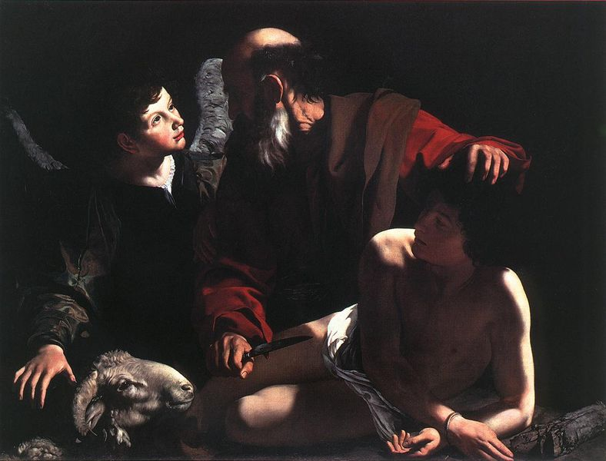
1598. Caravaggio. Sacrificio de Isaac. Colección privada

Slide 27
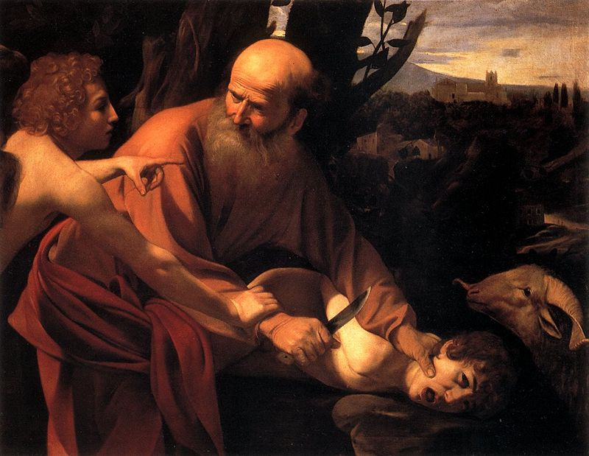
1598. Caravaggio. Sacrificio de Isaac. Colección privada
1603. Caravaggio. Sacrificio de Isaac. Galería Uffizi, Florencia

Slide 28
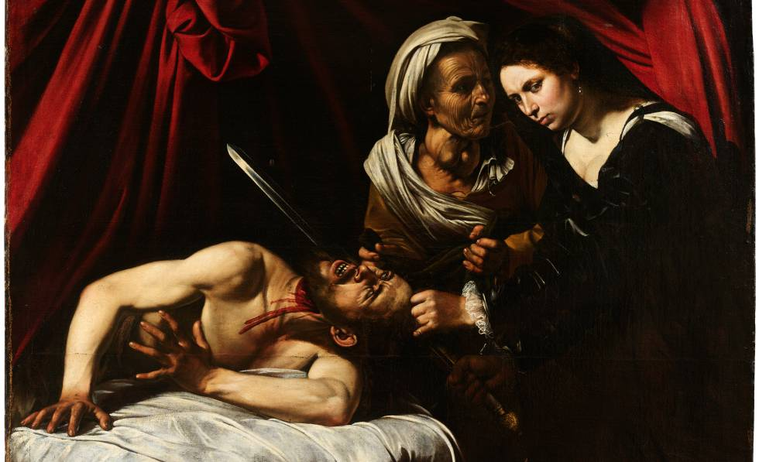
Judith y Holofernes, atribuido a Caravaggio.

Slide 29
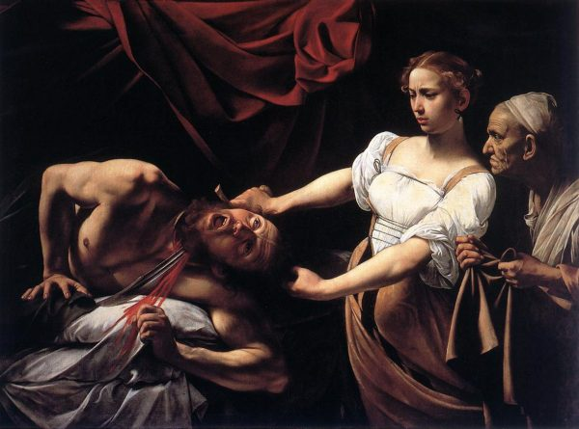
Caravaggio.
Judith y Holofernes. Galería Nacional Arte Antiguo.
Roma.
1599

Slide 30
1599. Caravaggio.
Judith y Holofernes. Galería Nacional Arte Antiguo, Roma.
Las escenas religiosas son sombrías y lacónicas. Domina la técnica veneciana, pero nunca tiene una pincelada suelta, es sólida y ligera, lo que da un sentido de proximidad y realismo aún mayor. Maneja los gestos con énfasis, frescura y cercanía.
La obra de Caravaggio a partir de 1599 se dedica, casi de forma exclusiva, a la temática religiosa. La importancia de los jesuitas y del método ignaciano de los Ejercicios Espirituales, con el poder que se otorga a los sentidos, más que al intelecto, justifica el realismo en las figuras y que éstas sean ante todo verosímiles buscando conmover al espectador con una inquebrantable honradez.
Sacrifica la disposición lógica y la coordinación racional de las figuras a fin de aumentar el impacto emocional que desea transmitir.

Slide 31
1599. Caravaggio.
Judith y Holofernes. Galería Nacional Arte Antiguo, Roma.
Siguiendo el método habitual en estos años, el escenario desaparece para dar paso a un fondo neutro sobre el que se proyectan las sombras y las figuras, con una iluminación fuertemente contrastada, donde la luz destaca la historia.
Sus composiciones unen el clamor y el tumulto con el silencio más absoluto, Mantiene con la tradición lazos indisolubles y originales. Tiene una atracción por los modelos de la calle.
El cuello sangrante de Holofernes queda a la altura de nuestros ojos de forma deliberada. A diferencia de las anteriores aquí abandona la influencia giorgionesca para dar paso a una visión más violenta. Había sido una iconografía frecuente desde el siglo XV, pero nunca había sido representada con tan sangrienta espectacularidad.
Se orquesta un verdadero teatro de opuestos. Oscuridad y luz, vejez y juventud, vida y muerte, fuerza y fragilidad.
Personalmente destaco la utilización de las telas roja y blanca tan características en Caravaggio.

Slide 32
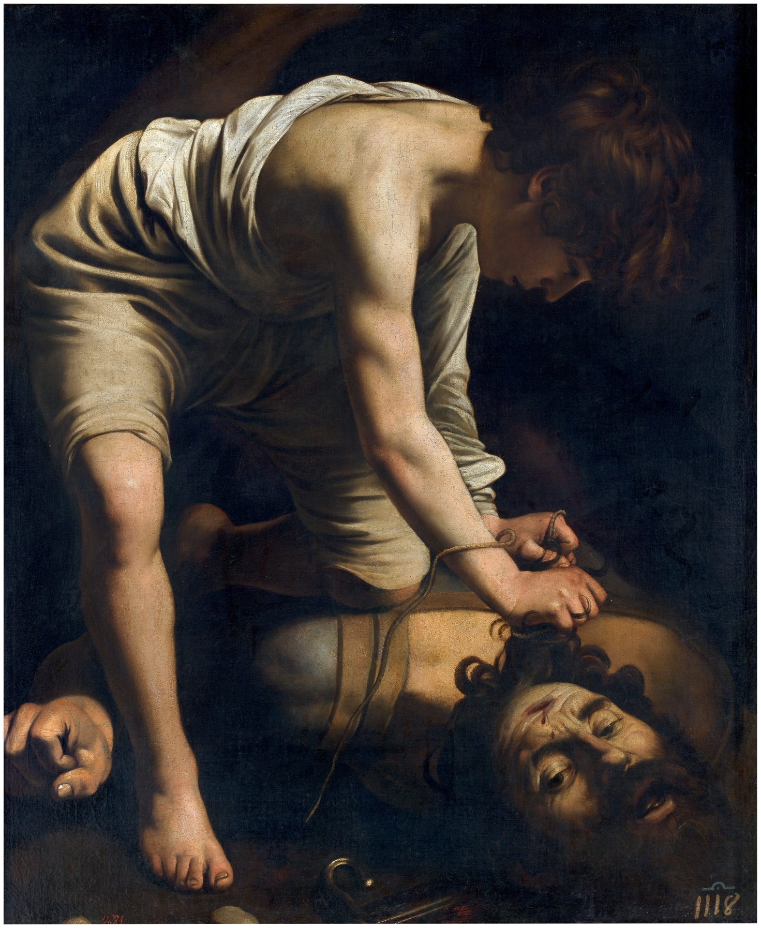
h. 1600. Caravaggio
David vencedor de Goliat.
Museo nacional del Prado.

Slide 34
La obra de Caravaggio en la Capilla Contarelli de la Iglesia de San Luis de los Franceses.

Slide 35
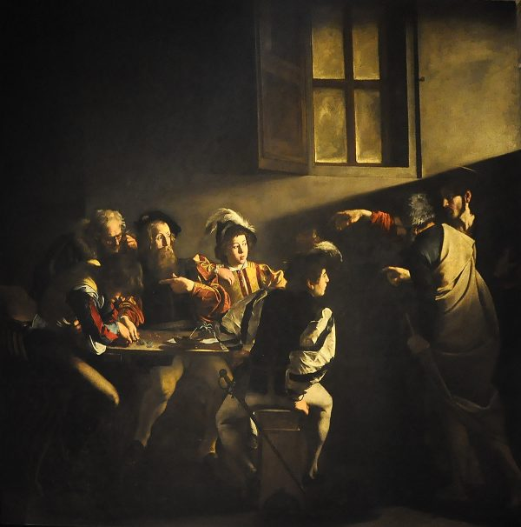
Caravaggio.
La vocación de San Mateo.
Capilla Contarelli Iglesia de San Luis de los Franceses.
Roma.
1600

Slide 36
1600. Caravaggio.
La vocación de San Mateo.
Capilla Contarelli Iglesia de San Luis de los Franceses, Roma.
Las escenas religiosas son sombrías y lacónicas. Domina la técnica veneciana, pero nunca tiene una pincelada suelta, es sólida y ligera, lo que da un sentido de proximidad y realismo aún mayor. Maneja los gestos con énfasis, frescura y cercanía.
La obra de Caravaggio a partir de 1599 se dedica, casi de forma exclusiva, a la temática religiosa. La importancia de los jesuitas y del método ignaciano de los Ejercicios Espirituales, con el poder que se otorga a los sentidos, más que al intelecto, justifica el realismo en las figuras y que éstas sean ante todo verosímiles buscando conmover al espectador. Se ha interpretado con un espíritu contrarreformista como la representación de la salvación
Siguiendo el método habitual en estos años, es escenario desaparece para dar paso a un fondo neutro sobre el que se proyectan las sombras y las figuras con una iluminación fuertemente contrastada, donde la luz destaca la historia.

Slide 37
1600. Caravaggio.
La vocación de San Mateo.
Capilla Contarelli Iglesia de San Luis de los Franceses, Roma.
Sus composiciones unen el clamor y el tumulto con el silencio más absoluto, Mantiene con la tradición lazos indisolubles y originales. Tiene una atracción por los modelos de la calle.
El tema de la escena estaba impuesto en el contrato.
En la imaginería cristiana el manejo de la luz siempre ha servido para extremar los contenidos simbólicos. Mediante la luz se nos revelan las verdades de la fe y su uso va muy unido a la mística. Es una luz que no tiene un origen celestial, que aísla, posee un gran protagonismo propio. Es la luz la que da estructura y fija la composición del lienzo.
Personalmente el gesto de Cristo me recuerda al de Dios en la capilla sixtina.

Slide 38
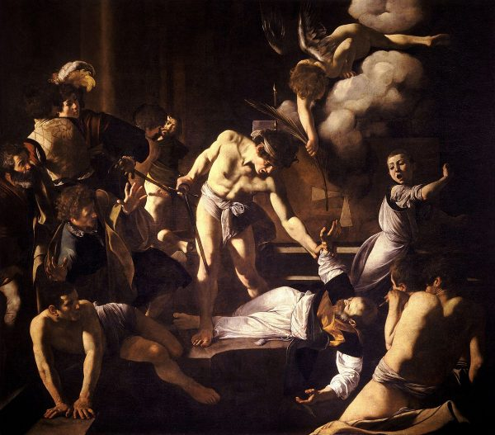
Caravaggio.
Martirio de San Mateo.
San Luis de los Franceses.
Roma.
1600

Slide 39
1600. Caravaggio.
Martirio de San Mateo.
San Luis de los Franceses.
Roma.
Las escenas religiosas son sombrías y lacónicas. Domina la técnica veneciana, pero nunca tiene una pincelada suelta, es sólida y ligera, lo que da un sentido de proximidad y realismo aún mayor. Maneja los gestos con énfasis, frescura y cercanía.
La obra de Caravaggio a partir de 1599 se dedica, casi de forma exclusiva, a la temática religiosa. La importancia de los jesuitas y del método ignaciano de los Ejercicios Espirituales, con el poder que se otorga a los sentidos, más que al intelecto, justifica el realismo en las figuras y que éstas sean ante todo verosímiles buscando conmover al espectador.
Siguiendo el método habitual en estos años, es escenario desaparece para dar paso a un fondo neutro sobre el que se proyectan las sombras y las figuras, con una iluminación fuertemente contrastada, donde la luz destaca la historia.
Sus composiciones unen el clamor y el tumulto con el silencio más absoluto, Mantiene con la tradición lazos indisolubles y originales. Tiene una atracción por los modelos de la calle.

Slide 40
1600. Caravaggio.
Martirio de San Mateo.
San Luis de los Franceses.
Roma.
Ajustando el tamaño de las figuras, eliminó cualquier referencia espacial y creo una composición centrífuga desde la figura central del verdugo.
Añadió como si fueran los radios de una rueda, un juego irreal de luces y sombras creando una atmósfera amenazadora.
La idea del martirio cristiano la convierte en un asesinato real y prescinde de cualquier idealización previa, aunque algunos detalles hablan del pasado heroico, como la desnudez de los pies del apóstol.
Los gestos, las expresiones, los personajes añadidos poseen una inmediatez desconocida, abrumadora y casi mágica.
Sus caras reflejan el terror y por eso huyen como si estuvieran presenciando una pelea callejera, una de tantas en las que participó el propio pintor, de hecho, el mismo se autorretrata como testigo en la sombra.

Slide 42
Capilla Cesari en Santa María del Popolo.

Slide 43
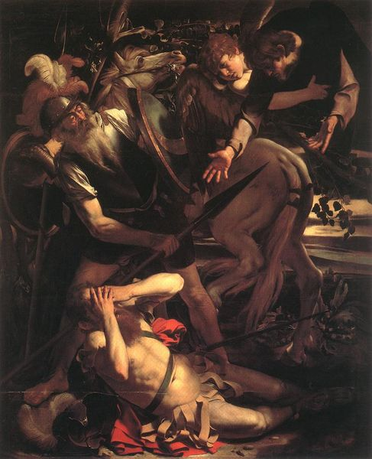
Caravaggio.
Conversión de san Pablo.
1600.
Colección Odescalchi Balbi, Roma, Italia.

Slide 44
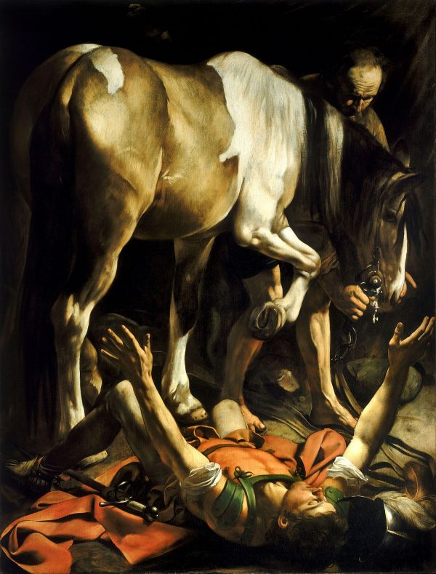
1600 – 1601. Caravaggio.
La conversión de San Pablo.
Santa Maria del Popolo.
Roma.

Slide 45
1600 – 1601. Caravaggio.
La conversión de San Pablo.
Santa Maria del Popolo, Roma.
La representación rompe con la tradición. Caravaggio ha hecho del animal un elemento dominante de la composición.
Caravaggio emplea un lenguaje aparentemente vulgar. El caballo es un percherón, inadecuado para el joven soldado que se supone era Saulo. El ambiente es nocturno y no el del mediodía descrito en los escritos de San Pablo.
Estos recursos son empleados con frecuencia por Caravaggio para revelar la presencia divina en lo cotidiano, estos signos de divinidad son varios: el más sutil es el vacío creado en el centro de la composición, una ausencia que da a entender otro tipo de presencia, que sería la que ha derribado al joven.
Su rasgo más deseado es la austeridad y la quietud y es la luz la que revela el misterio, la que derriba a Saulo del caballo y la que transmite el mensaje.

Slide 46
1600 – 1601. Caravaggio.
La conversión de San Pablo.
Santa Maria del Popolo, Roma.
Por primera vez en la pintura Caravaggio interpreta en sentido literal y simbólico la fuerza de la luz frente a las tinieblas, que no es otra luz que la luz de Cristo en oposición a la oscuridad de quien se niega a abrir su corazón.
El foco luminoso modela las figuras y les dota de una tridimensionalidad inigualable; a diferencia de Tiziano o Rembrandt, la penumbra no las desvanece, siguen siendo sólidas e impenetrables.
No necesitan nada más, sólo el primer plano, donde el protagonista aguarda con los ojos cegados, la boca abierta y los brazos protegiéndose. Parece que nos viene encima en un escorzo cargado de dramatismo mientras que el caballo apenas encuentra espacio pues levanta la pata para no pisar al jinete derribado, también él sumido en el misterio.
Siendo, como es, pareja del cuadro con la Crucifixión de San Pedro, las dimensiones elegidas son iguales para ambos, así como el tono de la composición, con idénticos sentido claustrofóbico y gama de colores.

Slide 47
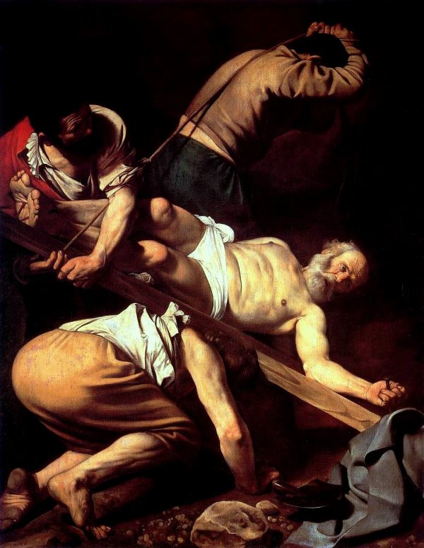
1600-1601. Caravaggio.
Crucifixión de San Pedro.
Santa María del Popolo.
Roma.

Slide 48
1600-1601. Caravaggio.
Crucifixión de San Pedro.
Santa María del Popolo.
Roma.
Tiene un carácter intencionadamente antiheroico y anti-áulico.
Usaba a gente común como modelos, algo inédito en aquella época, y era escandaloso ver figuras en una escena religiosa con tanto realismo. Aquí Pedro luce como un hombre ordinario, no un santo glorificado, y uno de sus verdugos incluso tiene los pies sucios. Caravaggio puso a estos personajes bíblicos al mismo nivel que los ciudadanos comunes.
Es un zigzag de diagonales, que pronostican el inevitable martirio.
La luz baña a la cruz y al santo, símbolos de la fundación de la iglesia, estando reducida a un único foco lateral. Las áreas que ilumina son bastantes grandes y coinciden con el foco de interés, individualizan al protagonista frente a todo lo demás.
Reduce los elementos a los mínimos imprescindibles: sólo cuatro personajes, no hay espacio, ni paisaje, ni otros espectadores excepto nosotros mismos. Nunca la imaginería religiosa había usado tan pocos elementos con tantos resultados.

Slide 49
1600-1601. Caravaggio.
Crucifixión de San Pedro.
Santa María del Popolo.
Roma.
Caravaggio dispuso que el óleo debía aparecer en alto, sobre nuestras cabezas, a tamaño natural y emergiendo con gran potencia del fondo en semipenumbra de la capilla, ya que hizo que recibieran una delicada luz directa a fin de mantener el efecto del dramatismo y la fuerza escultural de las figuras capaces de transmitir toda la tensión que contemplamos.
San Pedro, sereno, anciano, mira hacia algún objeto situado fuera del marco del lienzo y que no es otro que un crucifijo ubicado en el altar que adorna el propio cuadro.
Se consigue de esta manera un doble juego entre lo pictórico y lo real, reforzado por la ya mencionada verosimilitud de las figuras.

Slide 51
Plenitud de su carrera

Slide 52
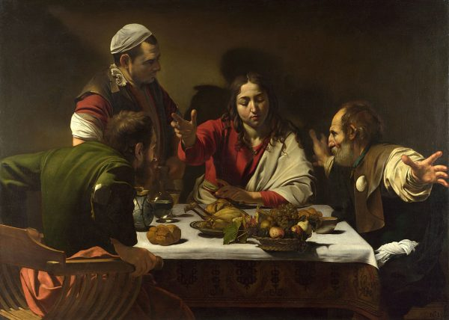
1600-1601. Caravaggio. Cena en Emaús. National Gallery, Londres.

Slide 53
1600-1601. Caravaggio.
Cena en Emaús.
National Gallery, Londres.
Compositivamente, la escena deriva de la que Tiziano había pintado en 1545, pero lo que allí es reposo y quietud, aquí es todo lo contrario. La vida del cuadro viene del gesto violento fruto de la reacción física que, a su vez, refleja una perturbación espiritual. Es como si los dos discípulos que no habían creído la noticia de la resurrección de Cristo de golpe comprenden su error. El que está de espaldas parece retroceder espantado; vemos sus ropas viejas, su cabello despeinado, el impulso incrédulo ante el resucitado. El que está a su lado abre los brazos en un escorzo incontenible y su rostro refleja la intensidad del momento. En medio de esta agitación solo dos figuras permanecen impasibles. Una es el tabernero que desconoce la naturaleza de su huésped a quién sin embargo observa con curiosidad. La otra es el propio Cristo que, situado en el centro de la composición, muestra tranquilo su faz velada y adelanta la mano bendiciendo unos alimentos que conforman un bodegón prodigioso.

Slide 54
1600-1601. Caravaggio.
Cena en Emaús.
National Gallery, Londres.
El bodegón señala Wittkower que es el último recuerdo que le queda de su período anterior, cuando pintaba esas cestas de frutas. En esta ocasión, sobre la mesa se despliegan unos alimentos y objetos que bien podrían conformar otro cuadro dentro del cuadro marcado por la potente luz que irradia el mantel proyectando sombras y volúmenes, jugando con el trampantojo, envolviendo al espectador.
Sacrifica la disposición lógica y la coordinación racional de las figuras a fin de aumentar el impacto emocional que desea transmitir. Utiliza una composición elíptica, muy del gusto de los pintores barrocos, lo que permite crear toda una secuencia encadenada de gestos, miradas, movimientos que nos llevan de uno a otro en medio de la agitación del momento y en la que resalta la mansedumbre de Jesús.

Slide 55
1600-1601. Caravaggio.
Cena en Emaús.
National Gallery, Londres.

Slide 56
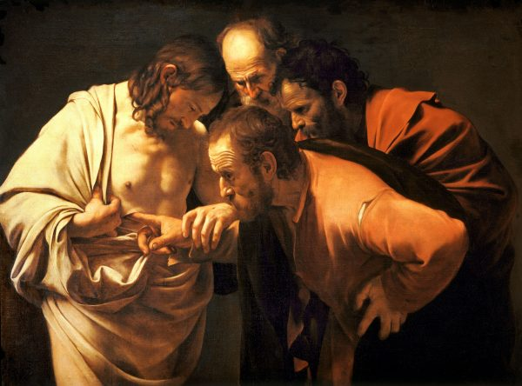
1601-1602. Caravaggio.
Duda de Tomás. Sanssouci Bildergalerie.
Potsdam.

Slide 57
1601-1602. Caravaggio.
Duda de Tomás. Sanssouci Bildergalerie.
Potsdam.
Contemplamos un sentimiento espontáneo.
Con un enfoque asombrosamente identificativo, donde casi las figuras se quedan sin espacio, las cuatro cabezas se enlazan en miradas, gestos y palabras mudas creando una elipse abierta.
Sacrifica la disposición lógica y la coordinación racional de las figuras a fin de aumentar el impacto emocional que desea transmitir.
Utiliza una composición elíptica, muy del gusto de los pintores barrocos, lo que permite crear toda una secuencia encadenada de gestos, miradas, movimientos que nos llevan de uno a otro en medio de la agitación del momento y en la que resalta la mansedumbre de Jesús.

Slide 58
1601-1602. Caravaggio.
Duda de Tomás. Sanssouci Bildergalerie.
Potsdam.
Son hombres vulgares, perplejos, a quien se les ha encomendado una tarea de titanes pero que todavía están en tinieblas. La escena religiosa es sombría y lacónica. Siguiendo el método habitual en estos años, es escenario desaparece para dar paso a un fondo neutro sobre el que se proyectan las sombras y las figuras, con una iluminación fuertemente contrastada, donde la luz destaca la historia.
La obra de Caravaggio a partir de 1599 se dedica, casi de forma exclusiva, a la temática religiosa. Aquí se refleja la nueva era, la ferviente creencia en la presencia real de Cristo en el sacramento de la Eucaristía. La importancia de los jesuitas y del método ignaciano de los Ejercicios Espirituales, con el poder que se otorga a los sentidos, más que al intelecto, justifica el realismo en las figuras y que éstas sean ante todo verosímiles buscando conmover al espectador con una inquebrantable honradez.
Domina la técnica veneciana, pero nunca tiene una pincelada suelta, es sólida y ligera, lo que da un sentido de proximidad y realismo aún mayor. Maneja los gestos con énfasis, frescura y cercanía.

Slide 59
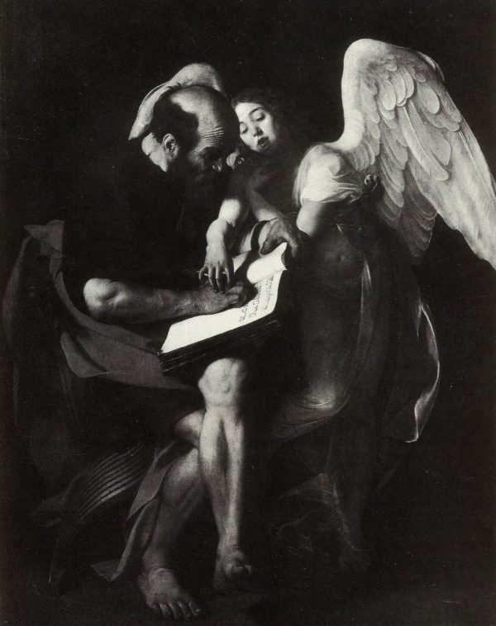
1602. Caravaggio.
San Mateo y el ángel.

Slide 60
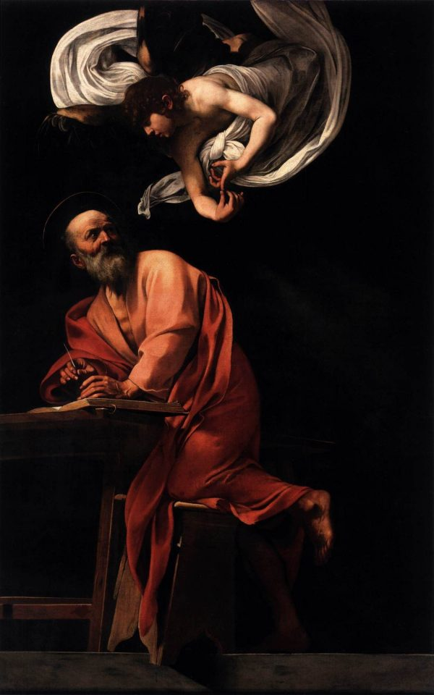
1602. Caravaggio.
San Mateo y el ángel.
San Luis de los Franceses.
Roma.

Slide 61
1602.Caravaggio.
San Mateo y el ángel.
San Luis de los Franceses.
Roma.
La obra que realizó el pintor en primera instancia fue un trasunto fiel de lo que se le pedía en el contrato: San Mateo en el momento de escribir el evangelio asistido por un ángel. En esta primera obra, Caravaggio actuó como un joven pintor apasionado, sincero, que había leído las Escrituras con ojos nuevos y quiso mostrar el mundo sin prejuicios, san Mateo era “un pobre anciano que, se había puesto de pronto a escribir un libro”.
Estas palabras que pertenecen a Ernest Gombrich son las más certeras a la hora de entender el impacto que debió causar la obra y continúa así:
“…. Así pues, pintó a San Mateo con la calva y descubierta, los pies llenos de polvo, sosteniendo torpemente el voluminoso libro, la rente arrugada bajo la insólita necesidad de escribir. A su lado pintó un ángel adolescente que parece acabado de llegar desde lo alto y que guía con suavidad la mano del trabajador, como puede hacer un maestro con un niño. Cuando Caravaggio hizo entrega de su obra a la iglesia en cuyo altar tenía que ser colocada, la gente se escandalizó por considerar que carecía de respeto hacia el santo.

Slide 62
1602.Caravaggio. San Mateo y el ángel. San Luis de los Franceses, Roma.
El cuadro no fue aceptado, y Caravaggio tuvo que repetirlo.
Esta vez no quiso aventurarse y se atuvo estrictamente a las ideas usuales acerca de cómo tenía que ser representado un ángel o un santo.
La nueva obra sigue siendo excelente, pues Caravaggio hizo todo lo posible porque resultará interesante y lleva de vida, pero advertimos que es todo menos honrada y sincera que la anterior”.

Slide 63
1602.Caravaggio.
San Mateo y el ángel.
San Luis de los Franceses.
Roma.
Lo sucedido con la primera versión nos permite sacar unas cuantas conclusiones acerca del “realismo del pintor” y de la acogida que tenía por parte del público. En primer lugar, hemos de recordar la relación entre la pintura de Caravaggio y la religiosidad de los “reformadores” de la Iglesia Católica, en especial de San Felipe Neri. Podríamos afirmar que el pintor hace un homenaje al pensamiento de los oratonianos ya que escogía a los humildes y los pobres como los verdaderos receptores del mensaje cristiano. Sin embargo, y aquí incidimos en la segunda de las consecuencias, nadie admitía esa visión en los santos, era demasiado “real” y de alguna manera contradecía una imagen heroica, refinada de la santidad que estaba más enraizada de lo que pudiéramos pensar. El arte dirigido a los pobres era rechazado por los pobres que preferían otro espejo en el que mirar la religión. Quizás la lección que extrajo el pintor es que ni la tradición ni los convencionalismos por parte del público podían ser borrados de repente. Así la versión definitiva crea un personaje más grandioso sólo porque ha cambiado el enfoque. Aquí Caravaggio opta por una perspectiva de abajo hacia arriba proyectado al santo hacia el cielo; mientras que la humilde mesa y su taburete de madera quedan a la altura de nuestros ojos, la figura, en un claro desequilibrio, crece hacia lo espiritual guiado por el ángel. No titubea ya, es intelectual que ha comprendido el mensaje divino.

Slide 64
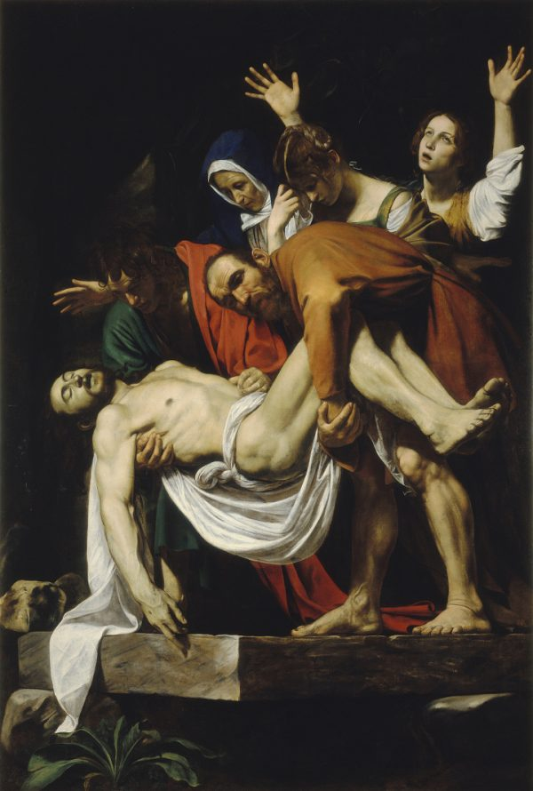
1603. Caravaggio.
Entierro de Cristo.
Museos Vaticanos.

Slide 65
1603. Caravaggio.
Entierro de Cristo.
Museos Vaticanos.
La obra reúne todos los recursos del gran arte barroco.
La disposición de las figuras describe una diagonal que indica el movimiento descendiente que describen los personajes, pero también marca el clímax ascendente que culmina en el ángulo superior derecho.
Tiene un esquema compositivo muy compacto, que se destaca ante el fondo oscuro y en el que entramos por el escorzo que describe la losa en referencia a la piedra angular de la iglesia.
Nicodemo vuelve el rostro hacía el espectador, y gracias a eso vemos la pesadumbre reflejada y el esfuerzo que está haciendo, marcándose las venas en su pie.
San Juan, silencioso y en penumbra, pero podemos adivinar el dolor que le invade.
La Virgen mira ensimismada mientras que a su lado una María Magdalena enjuaga las lágrimas en un pañuelo.

Slide 66
1603. Caravaggio. Entierro de Cristo. Museos Vaticanos.
Sólo María Cleofás agita la escena alzando los brazos al cielo en una súplica interrogante y abatida. Caravaggio se siente atraído por los más humildes, por los desterrados de la tierra y les dota de una grandiosidad espectacular ya que las dimensiones del lienzo son majestuosas.
El cuerpo inerte de Cristo recuerda al de Miguel Ángel en la Piedad del Vaticano. También se adivina la influencia de Tiziano en el brazo desmayado de Cristo y lo mismo ocurre con la inspiración que los relieves clásicos debió mover el artista.
Caravaggio reelaboró todos estos estímulos para crear una obra sin precedentes y que fue acogida con rendida admiración por todos sin excepción.

Slide 67
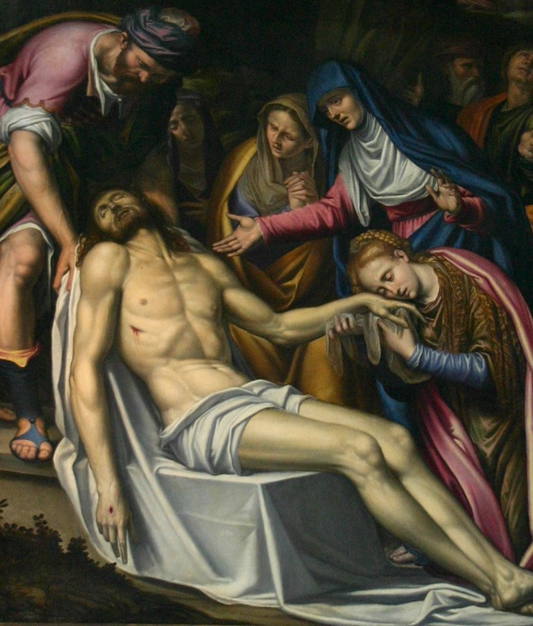
Hoy advertimos los préstamos que utilizó el pintor.
No solo Miguel Ángel también se adivina el recuerdo de Tiziano en el brazo desmayado de Cristo y lo mismo ocurre con la inspiración que los relieves clásicos debió mover el artista.
Sin embargo, Caravaggio reelaboró todos estos estímulos para crear una obra sin precedentes y que fue acogida con rendida admiración por todos sin excepción.
La solución de la lápida que parece salir de la escena, incluso con menos impacto visual, se puede conectar a la Deposición de Cristo por Simone Peterzano (que fue su maestro) en S. Fedele
María Cleofas. Sus gestos son una expresión de la teoría de los afectos, según la cual el dolor insoportable de los personajes de la pintura, atenuado exclusivamente por el consuelo espiritual de la oración, tuvo que ser experimentado también por el observador para participar de primera mano en la narración.

Slide 68
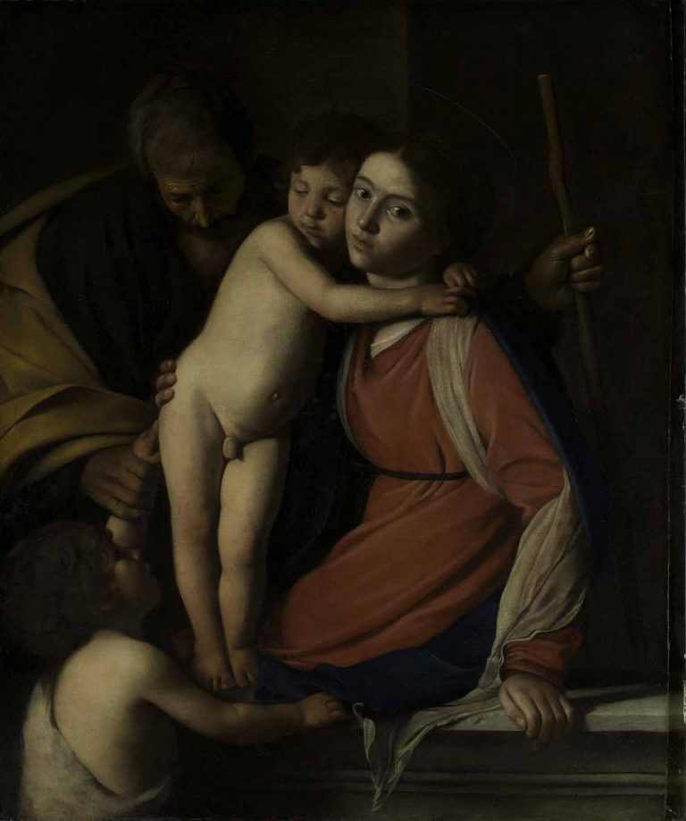
1602.
Sagrada Familia con san Juanito.
The Metropolitan Museum of Art, Nueva York.

Slide 69
1603. Caravaggio. Sacrificio de Isaac.
Galería Uffizi, Florencia

Slide 70
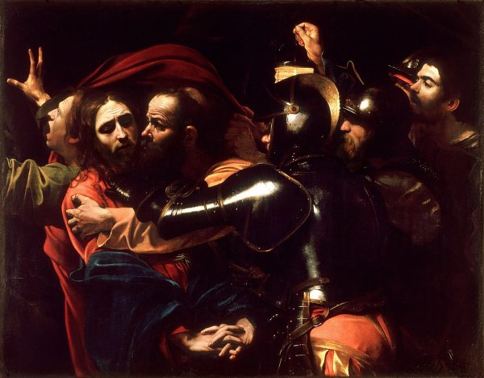
Caravaggio.
Prendimiento de Cristo.
National Gallery of Ireland.
Dublín.
1603

Slide 71
1603. Caravaggio.
Prendimiento de Cristo.
National Gallery of Ireland.
Dublín.
Siguiendo el método habitual en estos años, el escenario desaparece para dar paso a un fondo neutro sobre el que se proyectan las sombras y las figuras.
Estas se mueven en un primer plano con tal variedad de rostros, sentimientos y actitudes que adquieren la consistencia de un bajo relieve.
Crea una escena llena de dramatismo y tensión bajo una luz que procede de la izquierda, de fuera del cuadro, que armoniza los colores, resalta las texturas como por ejemplo el reflejo de la armadura del soldado, y acentúa la tragedia.
Escoge la composición elíptica, muy del gusto de los pintores barrocos, lo que permite crear toda una secuencia encadenada de gestos, miradas, movimientos que nos llevan de uno a otro en medio de la agitación del momento y en la que resalta la mansedumbre de Jesús.

Slide 72
1603. Caravaggio.
Prendimiento de Cristo.
National Gallery of Ireland.
Dublín.
Se aprecia el método del realismo.
Caravaggio unió la pintura del natural con la memoria pues no se limita solo a copiar de la naturaleza tal cual, sino que sabe usar los modelos aportados por la tradición del arte antiguo y renacentista a los que incluso transforma gracias a la inmediatez de su visión y a la potencia de los gestos empleados.
La composición está tomada de un grabado de Durero y en ella repite modelos que ya ha empleado con anterioridad, el lienzo se convierte en un gran puzzle de piezas, citas y recuerdos que sabe encajar pues el resultado es una escena viva, real y creíble.

Slide 73
1603. Caravaggio.
Prendimiento de Cristo.
National Gallery of Ireland.
Dublín.
La pincelada suelta, es sólida y ligera, lo que da un sentido de proximidad y realismo aún mayor.
La obra de Caravaggio a partir de 1599 se dedica, casi de forma exclusiva, a la temática religiosa. La importancia de los jesuitas y del método ignaciano de los Ejercicios Espirituales, con el poder que se otorga a los sentidos, más que al intelecto, justifica el realismo en las figuras y que éstas sean ante todo verosímiles buscando conmover al espectador con una inquebrantable honradez.
Sacrifica la disposición lógica y la coordinación racional de las figuras a fin de aumentar el impacto emocional que desea transmitir. Utiliza una composición elíptica, muy del gusto de los pintores barrocos, lo que permite crear toda una secuencia encadenada de gestos, miradas, movimientos que nos llevan de uno a otro en medio de la agitación del momento y en la que resalta la mansedumbre de Jesús.

Slide 74
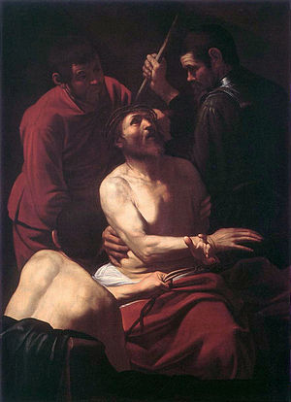
1604. Caravaggio. Coronación de espinas.
Palacio degli Alberti, Prato, Italia
.

Slide 75
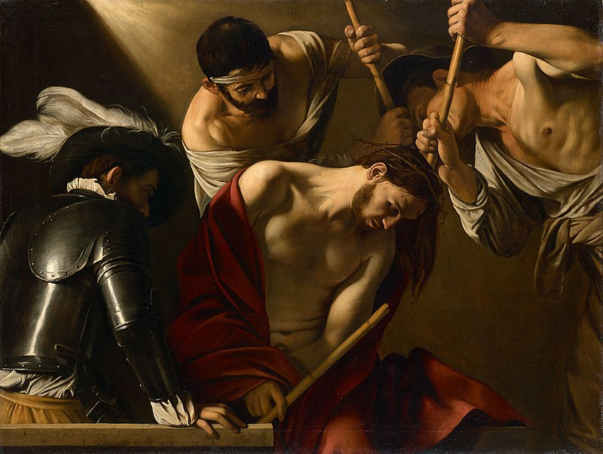
1603. Caravaggio. Coronación de espinas.
Museo de Historia del Arte de Viena.

Slide 76
Caravaggio. Coronación de espinas.
1604.
Palacio degli Alberti, Prato, Italia.
1603.
Museo de Historia del Arte de Viena, Viena, Austria

Slide 77
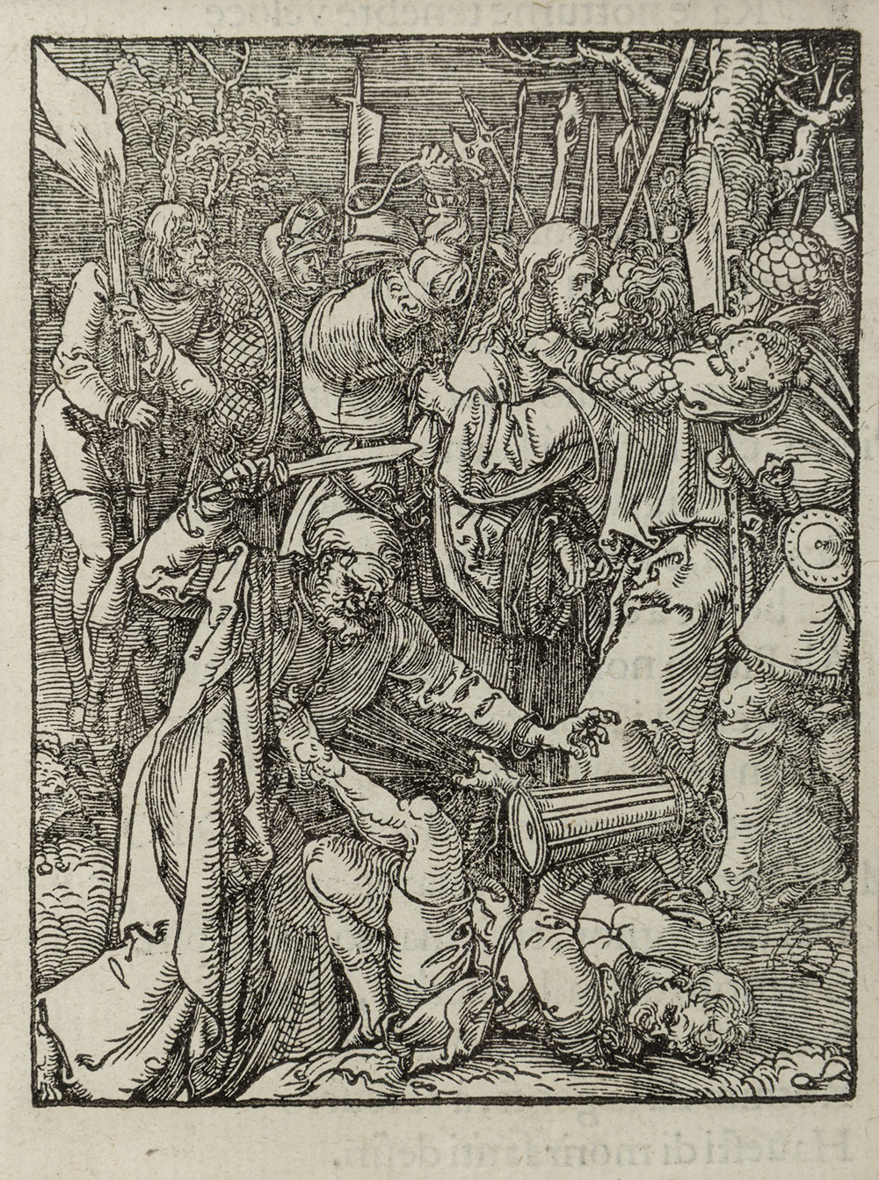

Slide 78
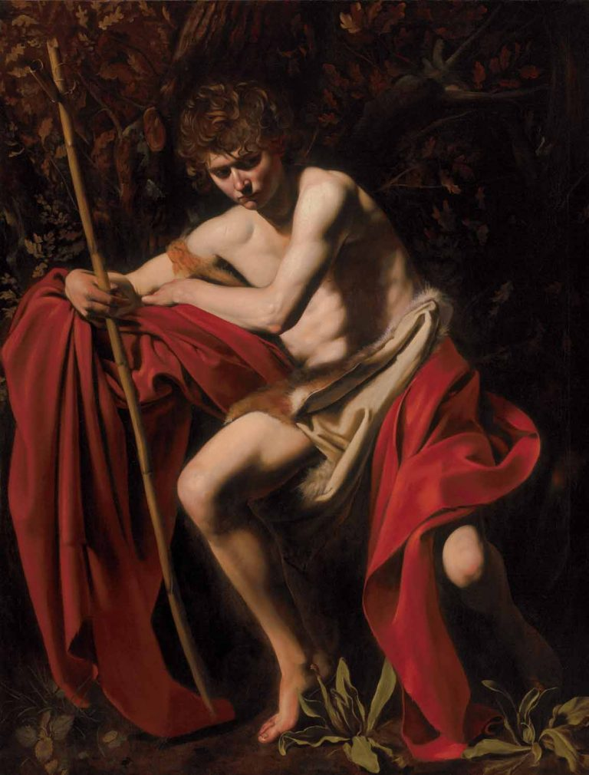
1604.
San Juan Bautista.
The Nelson-Atkins Museum of Art.

Slide 79
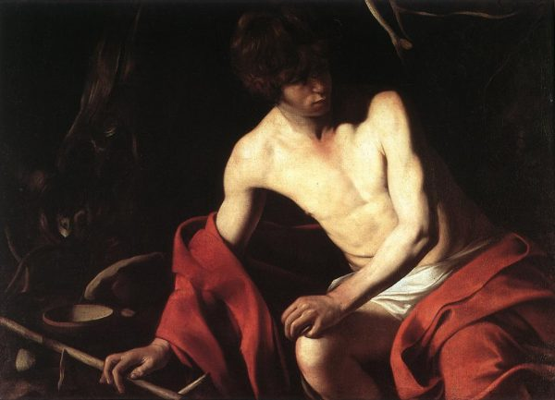
1604-1605. Caravaggio.
San Juan Bautista.
Galería Nacional Arte Antiguo.
Roma.

Slide 80
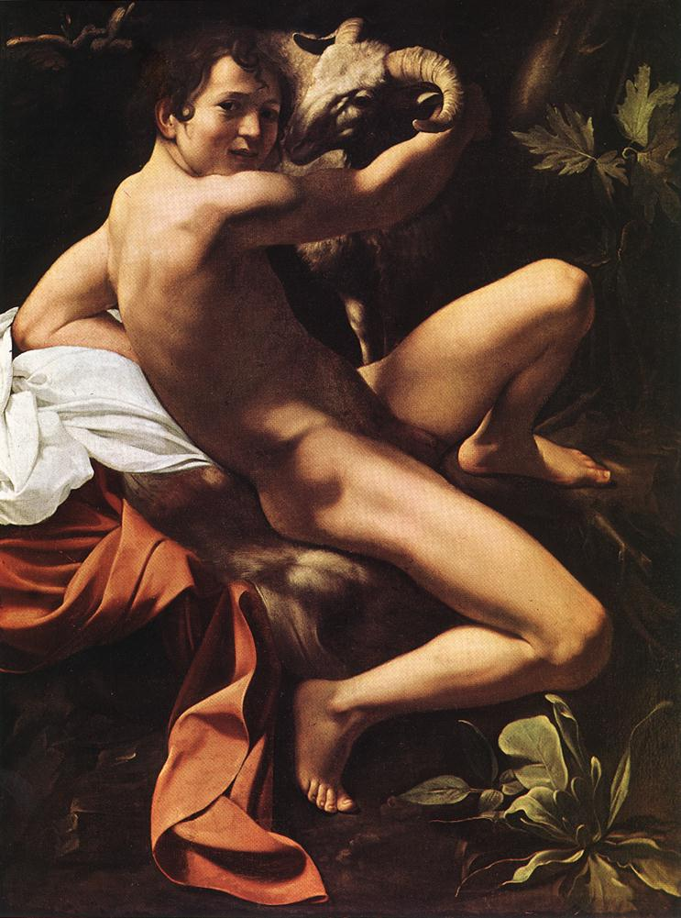
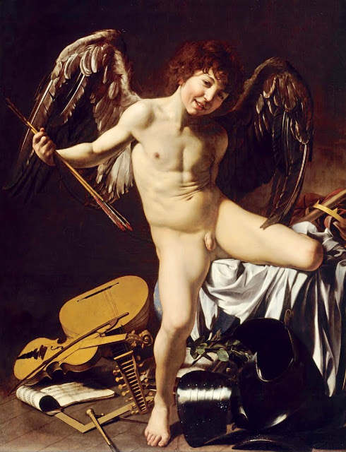
Caravaggio.
San Juan Bautista.
1604-1605.
Galería Nacional Arte Antiguo.
Roma.
San Juan Bautista.
1602.
Pinacoteca Capitolina, Roma
Amor vencedor.
1602.
Staatliche Museen de Berlín

Slide 81
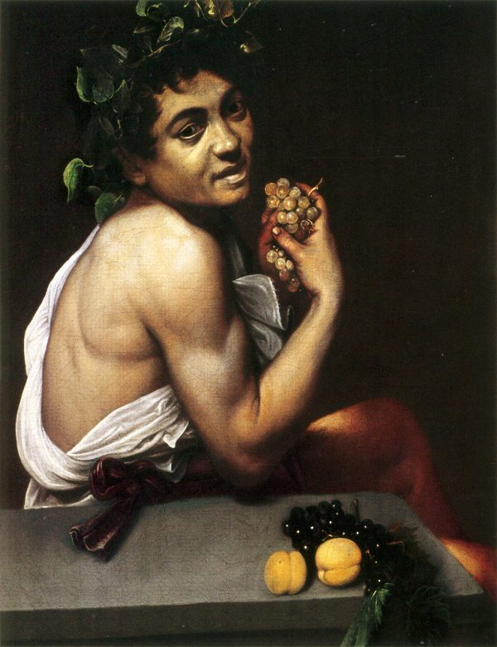
1604-1605
Caravaggio.
Joven Baco Enfermo.
Galería Borghese de Roma.

Slide 82
1604-1605. Caravaggio. Joven Baco Enfermo. Galería Borghese de Roma.
Pertenece a la primera etapa romana de Caravaggio. Sus retratos son de medias figuras, cuya ambigüedad psicológica y sexual han sido largamente debatido.
Muestran un naturalismo incipiente, un interés por la captación de la fugacidad, las calidades matéricas y los efectos lumínicos.
Ha sido interpretado con frecuencia como un autorretrato del joven pintor frente al espejo, esto explica la retorcida postura que adopta el modelo.
Se trata de una composición a la vez naturalista y llena de guiños artísticos y simbólicos a la Antigüedad y el estudio de las expresiones de Leonardo.
Era un tema popular entre los pintores, pero ninguno lo había retratado con el realismo de Caravaggio
Fue una especie de tarjeta de presentación que mostraba su habilidad para crear bodegones, así como para retratar sujetos clásicos en poses complejas.

Slide 83
1604-1605. Caravaggio. Joven Baco Enfermo. Galería Borghese de Roma.
Eran temas desconocidos y sin precedentes en Roma y fue una novedad que le abrió las puertas para el favor y protección del cardenal Del Monte.
Tiene un enfoque aproximativo, con gran economía de medios y composiciones y con pocos personajes.
La luz de esta época no es tan dramática ni tan efectista como la que presidirá su creación posterior por eso los colores son brillantes, luminosos y transparentes con apenas algunas sombras.
En el dibujo se advierte precisión y fuerza además de una atención escrupulosa por el detalle y las formas individuales subrayadas por el color local.
Por otra parte, la manera de sugerir el espacio es también muy simple ya que suele ser un escorzo mínimo el que lo visualiza. En opinión de Rudolf Wittkower, estamos ante un pintor en el que todavía perduran los ecos del Manierismo y de sus enseñanzas tradicionales si bien las sabe presentar bajo un aspecto impactante y novedoso.

Slide 84
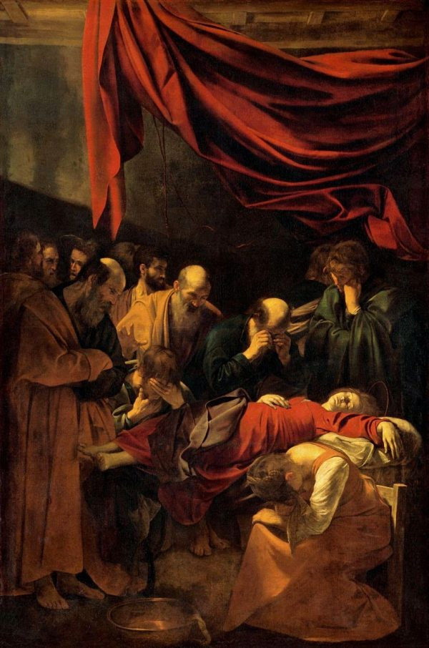
1605-1606. Caravaggio. La muerte de la Virgen.
Museo del Louvre.
La obra estaba destinada a una especie de monasterio donde se refugiaban mujeres maltratadas o en peligro de prostitución y de otros males sociales. Magdalena que aún no ha empezado con la preparación del cuerpo, se abandona al llanto que la empequeñece. Ella no suele estar en esta escena, pero Caravaggio ha querido incluirla porque es la referencia más directa para esas mujeres arrepentidas y maltratadas que buscan amparo en la Iglesia.
Casi todos los pintores que se habían enfrentado a este tema habían seguido el texto de la “Leyenda Dorada”, pero Caravaggio reinventa la historia. Excluye toda alusión a la divinidad, no hay ninguna referencia al más allá y no aparece ningún coro de ángeles. Al contrario, insiste en una terrenalidad exhausta compuesta por una habitación humilde donde María yace rígida sobre un catre de madera.
La gama de colores empleados, las expresiones y los gestos, los rostros individualizados, pero formando una sintonía emocional, la insólita intensidad de la luz hacen de esta obra una lección de contemporaneidad.

Slide 85
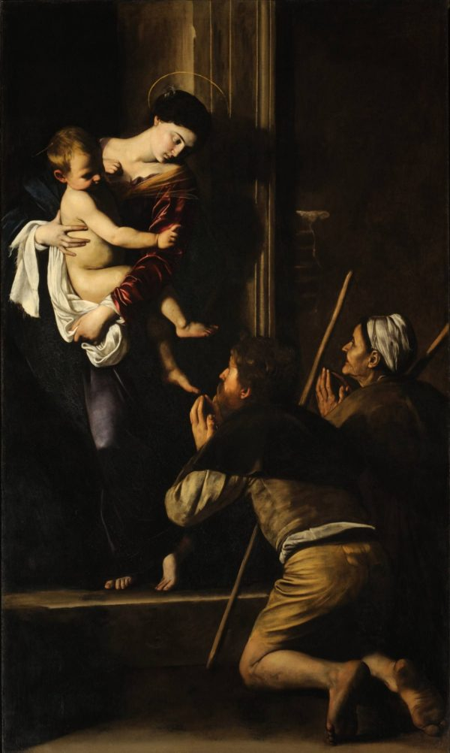
1603. Caravaggio. Virgen de Loreto o Virgen de los peregrinos.
Iglesia San Agustín, Roma.
Los peregrinos están sucios y ataviados con las ropas propias del viaje, concordando con el escenario igualmente humilde, sin duda una alusión histórica que hace a la morada de María.
La Virgen, sin embargo, posee una corporeidad sobrecogedora mientras que a duras penas sostiene al niño, dirige una mirada de consuelo a los peregrinos.
Descalza igual que los más humildes está envuelta en una iluminación simbólica que le da un aspecto de aparición.
Viendo la escena como si contempláramos el encuentro entre dos esferas, la celestial, ingrávida y luminosa y la terrenal del primer plano.

Slide 86
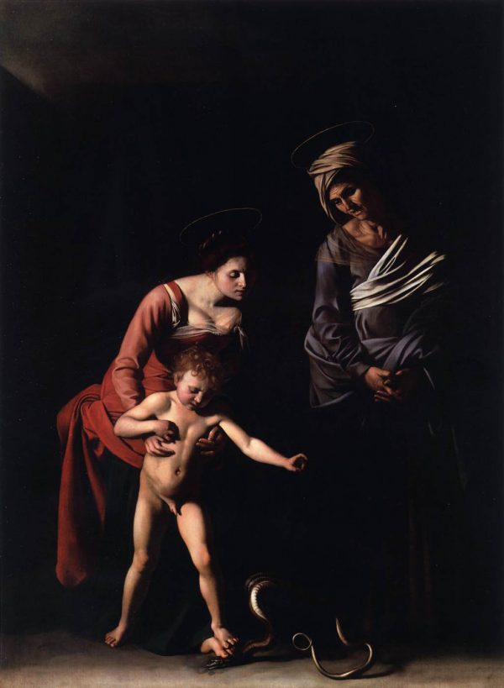
1604-1605 Caravaggio. Virgen de los Palafreneros o Virgen con el niño y Santa Ana. Galería Borghese, Roma.
Para la realización de la Virgen utilizó a la joven Lena.
El cuadro se resuelve con tres figuras que contemplan la serpiente bíblica. El tema procede del Génesis.
Los antecedentes artísticos con los que Caravaggio contaba partían del esquema creado por Leonardo da Vinci en el que las tres figuras se funden en una pirámide visual y formal de las que fluyen las figuras. Ahora destaca la personalidad de cada uno de los personajes. El carácter protector de la madre, una joven romana cualquiera, el miedo resuelto del Niño que medio jugando medio en serio tensa el cuerpo, retrocede y busca el amparo maternal y a un lado, distante y sabia Santa Ana; todo en medio de un espacio ambiguo del que solo tenemos la pista del techo y las sombras que crean la solidez de un escenario real.

Slide 87
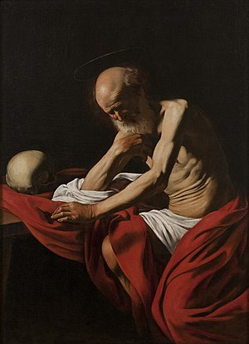
1605. Caravaggio. San Jerónimo penitente. Museo de Monserrat.
Solía hacer copias o reproducciones sutiles de sus trabajos, y en este caso logró copiar el San Jerónimo escribiendo de la Galería Borghese. Esta pintura, a diferencia de aquella, muestra a un Jerónimo arrugado, derrotista, y en una dolorosa meditación.
Caravaggio trabajó en cuadros de temas diversos, aunque predominan las representaciones de santos en medio del retiro y la soledad. Una de los más impactantes es la obra de “San Jerónimo en su estudio”.
Se aparta del modelo del santo inmerso en la lectura que crea Durero y aunque lo imagina aislado en el estudio prevalece el sentido del ascetismo y la renuncia del sabio. La delgadez y ancianidad del modelo, el protagonismo de la calavera y la desnudez de la celda nos remiten a una ideología muy diferente a la que tenía el santo en el siglo XVI. Ahora predomina el estoicismo como vía de conocimiento que conoce lo efímero de nuestras posesiones.

Slide 88

1604-1605. Caravaggio.
San Jerónimo en su estudio.
Galería Borghese.
Roma.

Slide 89

1604-1605. Caravaggio. San Francisco meditando. Galería Nacional Arte Antiguo.
Roma.
La calavera se convierte en la protagonista del lienzo.
Con extrema delicadeza el santo sostiene y mira su objeto de meditación enmarcado por una luz muy fuerte, lo mismo que la cruz abandonada en el primer plano y en un ligero escorzo.
El paño del franciscano llena todo el lienzo dotándolo de una corporeidad tangible que sólo encuentra el contrapunto de la calavera.
Durante el Barroco muchos pintores se especializan en la pintura de estas anatomías moralizadas de las que la calavera fue una pieza protagonista en la pintura de la meditación.
En la pintura barroca española este tema fue muy querido y Ribera, el mejor discípulo de Caravaggio hace varias versiones del santo franciscano de forma similar.

Slide 90

Caravaggio.
María Magdalena.
Roma, Colección privada.

Slide 91
Nápoles

Slide 92


Slide 93

1607. Caravaggio. Las siete obras de misericordia. Pio Monte de la Misericordia, Nápoles.
Fue uno de los encargos más prestigiosos, una obra extremadamente compleja que Caravaggio termina con asombrosa celeridad.
La obra es un torbellino de figuras en donde los protagonistas son los mendigos, los pobres, los tullidos que se agolpan a la entrada de la taberna.
Retrata la esencia de la vida napolitana, el tumulto de sus calles, el contraste brutal y chocante entre la pobreza más extrema y la riqueza exquisita y privilegiada, pero en medio de este torbellino va desarrollando las siete obras de misericordia que pueden ayudar a la salvación del alma: la joven que da el pecho a un viejo tras los barrotes de la prisión (redimir al cautivo), el portador de féretros (enterrar a los muertos), san Martín (vestir al desnudo), Santiago (dar de beber al sediento), etc.

Slide 94
1607. Caravaggio. Las siete obras de misericordia. Pio Monte de la Misericordia, Nápoles.
Para su ejecución no siempre utiliza modelos reales ya que otra de las señas de identidad que marca su arte es la pintura de memoria, a partir de fórmulas ensayadas y aprendidas en detrimento del modelo natural.
La Virgen podría ser el encuentro entre lo divino y lo humano pero está todo tan terrenalizado que esa frontera es inexistente.
El fiel necesita tiempo y reposo para ir leyendo las anécdotas y las historias que Caravaggio va entrelazando.
Es toda una lección de naturalismo.

Slide 95

Es una obra trágica y sombría porque contrapone con dureza la vulnerabilidad de la desnudez de Jesús con la bestialidad de los sayones.
Invita a la introspección y a meditar en el misterio de la pasión, pero sin concesiones a fórmulas artificiales.
Caravaggio insiste en la humildad de Cristo y dedica el cuadro a las comunidades de flagelantes tan extendidas por Nápoles, en realidad por toda la Europa católica, dado ese fervor que había alimentado la imitatio Christi y que se difundía a partir de los tratados de meditación.
La sombra es la protagonista indiscutible.
Mientras que en las pinturas romanas la luz destacaba la historia, el momento, el protagonista, ahora las sombras han ganado terreno y el foco de luz no siempre se centra en la figura principal.
Hay un dramatismo inquietante y lóbrego.
Los modelos son curtidos, morenos y fatalistas la muchedumbre, apresurada y febril.
Sus composiciones unen el clamor y el tumulto con el silencio más absoluto.
Mantiene con la tradición lazos indisolubles y originales.
Tiene una atracción por los modelos de la calle.
1607. Caravaggio. La flagelación de Cristo. Museo Capodimonte, Nápoles.

Slide 96

1607. Caravaggio. Virgen del Rosario. Kunsthistorisches Museum, Viena.
Es un cuadro grande, un retablo.
Tiene una composición monumental, clara y legible.
Los lazzaroni napolitanos con sus pies sucios y gestos apremiantes adquieren un protagonismo fundamental, no están idealizados y es posible que su presencia se entienda como una amenaza en una ciudad que a duras penas les contenía y que les temía.

Slide 97
En su nueva etapa fuera de Roma, Caravaggio utiliza una técnica más rápida y casual, como descuidada.
Las formas endurecidas a veces presentan cabezas pintadas con un poco detalle y las transiciones entre luz y sombra son una pura abstracción.
La sombra es la protagonista indiscutible de ahora en adelante.
Mientras que en las pinturas romanas la luz destacaba la historia, el momento, el protagonista, ahora las sombras han ganado terreno y el foco de luz no siempre se centra en la figura principal.
Hay un dramatismo inquietante y lóbrego.
Los modelos son curtidos, morenos y fatalistas la muchedumbre, apresurada y febril.
Sus composiciones unen el clamor y el tumulto con el silencio más absoluto.
1607. Caravaggio. Virgen del Rosario. Kunsthistorisches Museum, Viena.

Slide 98
Malta.

Slide 99

1607. Caravaggio. Retrato de Alof de Wignacourt. Louvre.

Slide 100

1607. Caravaggio. Retrato de Alof de Wignacourt. Palacio Pitti.

Slide 101
1607. Caravaggio. Retrato de Alof de Wignacourt. Louvre.
1607. Caravaggio. Retrato de Alof de Wignacourt. Palacio Pitti.

Slide 102

1607. Caravaggio.
El martirio de san Andrés.
Museo de Arte de Cleveland.

Slide 103

1607. Caravaggio. Salomé con la cabeza del Bautista.
National Gallery de Londres.

Slide 104

1608.
Caravaggio. San Jerónimo escribiendo. Concatedral de San Juan, La Valeta, Malta

Slide 105

1608.
Caravaggio. Degollación de San Juan Bautista. Concatedral de San Juan.
La Valleta.

Slide 106
1608. Caravaggio. Degollación de San Juan Bautista. Concatedral de San Juan, La Valleta.
Es la obra más famosa de su estancia en Malta.
Es una obra impactante tanto por las dimensiones como por las soluciones que planteó.
Retrata un escenario innoble, en medio de una cárcel y en presencia de unos cualesquiera, la muerte se hace prosaica, en un ajusticiamiento rutinario del que han desaparecido los ángeles y con ellos toda alusión a un consuelo divino. No hay alusión al premio ni al más allá.
San Juan está tirado contra el suelo, sufriendo el peso de su verdugo que le sujeta como si fuera un animal. Siempre que los pintores han abordado el tema de la decapitación del Bautista le han puesto de rodillas y manteniendo cierta nobleza en esa postura, pero Caravaggio prescinde de la tradición y acentúa la parte más salvaje de la muerte.
En plena marcha sangrienta leemos estampada del pintor que luce con orgullo la “f” de frater, es decir miembro de la Orden como máxima distinción de su carrera.

Slide 107

1608. Caravaggio.
La anunciación. Museo de Bellas Artes de Nancy.

Slide 108

1608-1609. Caravaggio. Entierro de Santa Lucía. Museo Regional, Siracusa.
La ciudad de Malta defendía la autenticidad del emplazamiento en el que la mártir fue enterrada.
Es una obra conmovedora, llena de sentimientos contenidos y donde el protagonismo lo toma la horizontal del cuerpo inerte de la doncella que recuerda la disposición de la Virgen en la obra del “Transito”. Se halla enmarcada por dos fornidos sepultureros cuyos torsos describen una especie de paréntesis que recoge y centra la atención del fiel.
Son dos focos de luz. El resto es una secuencia de figuras afligidas y expectantes que despiden a la santa. La parte superior del cuadro es otra vez de una sobriedad sobrecogedora que insinúa una arquitectura denuda (desnuda, despojada) y pobre como único escenario. Se trata de unos rasgos cada vez más comunes en su pintura en la que ha economizado al máximo los recursos narrativos en aras de una mayor expresividad.

Slide 109

1609. Caravaggio. Resurrección de Lázaro.
Museo Regional, Mesina.
Realizado en Sicilia, esta etapa está marcada por el creciente laconismo y porque aísla las figuras en medio de una oscuridad creciente acentuando su fragilidad.
Técnicamente desarrolla la pincelada descuidada, está pintada a base de toques taquigráficos que simbolizan cabezas, brazos, manos.
Es un lenguaje que no deja indiferente a nadie y cuando observamos este lienzo el impacto es sorprendente.
Es la que mejor representa el epílogo de su trayectoria y donde se expone descarnadamente su legado a la posteridad.

Slide 110
1609. Caravaggio. Resurrección de Lázaro.
Museo Regional, Mesina.
Todo ocurre en el plano inferior del lienzo en el que se dispone un torbellino de figuras que desencadena el cadáver rígido y pálido de Lázaro.
Es una escena completamente oscura, sólo unos pequeños toques de luz en lugares concretos nos ayudan a sentir la intensidad del momento como si estuviéramos asistiendo a una escena apocalíptica.
Las formas endurecidas a veces presentan cabezas pintadas con un poco detalle y las transiciones entre luz y sombra son una pura abstracción.

Slide 111

1609. Caravaggio.
Adoración de los pastores.
Museo Nacional de Mesina.

Slide 112

1609. Caravaggio. Salomé con la cabeza del Bautista.
Palacio Real de Madrid, Madrid

Slide 113
1607. Caravaggio. Salomé con la cabeza del Bautista.
National Gallery de Londres
1609. Caravaggio. Salomé con la cabeza del Bautista.
Palacio Real de Madrid, Madrid

Slide 114

1607. Caravaggio
David Goliath.
Museo de Historia del Arte de Viena, Viena, Austria

Slide 115

1609-1610. Caravaggio. David con la cabeza de Goliath. Galería Borghese, Roma.
La espada en la mano de David lleva una inscripción abreviada H-AS OS; Esto se ha interpretado como una abreviatura de la frase latina humilitas occidit superbiam ("la humildad mata al orgullo").
De sus últimas obras destacan dos sumamente personales que hoy podemos entender como si fueran su testimonio final, con “Salomé con la cabeza del Bautista” y esta obra.

Slide 116
1609-1610. Caravaggio. David con la cabeza de Goliath. Galería Borghese, Roma.
El joven David acaba de decapitar al gigante Goliat y levanta triunfal su cabeza, un autorretrato de Caravaggio. Giorgione y Tiziano habían hecho lo mismo antes, pero la acción de Caravaggio es más dramática, el gigante muestra una herida en la frente, un ojo abierto y todavía con vida intenta comprender mientras que la sangre brota con fuerza.
Es una composición certera, fascinante, “de formas anchas y sencillas, en las que las diagonales del brazo y la espalda se interrumpen con la verticalidad de la mano de David y la cabeza de Goliat, que es acercada al espectador y parece muy pesada, frente a la fragilidad del joven brazo del muchacho.

Slide 117

1610. Caravaggio. San Juan. Galería Borghese.
Probablemente el lienzo es parte de los tres traídos por el artista durante el viaje de Nápoles a Roma, emprendido en 1610, con la esperanza de obtener la gracia de la sentencia de muerte impuesta a él por asesinato (1606) por Paolo V. La intención era obtener la intercesión con el papa, ofreciendo las obras como un regalo al cardenal sobrino Scipione Borghese, un apasionado coleccionista que ya era dueño de la Madonna dei Palafrenieri, el niño con la cesta de frutas y el autorretrato disfrazado de Baco. Cerca de Palo, en la costa norte de Roma, Caravaggio fue encarcelado durante dos días por un intercambio de personas, perdiendo así el barco que llevaba su equipaje. En un intento desesperado por recuperarlo, murió en la playa de Port'Ercole.
La pintura se ha identificado tradicionalmente como una variación introspectiva sobre el tema del bautista adolescente marcado por el ayuno y la renuncia, sorprendido de meditar en un entorno naturalista sombrío, con la presencia del carnero para prefigurar la redención del hombre a través del sacrificio de Cristo.

Slide 118

1610. Caravaggio.
Martirio de Santa Úrsula.
Banca Comercial Italiana.
Nápoles.

Slide 119
1610. Caravaggio. Martirio de Santa Úrsula.
Banca Comercial Italiana, Nápoles.
Realizada en Nápoles. En esta última etapa acentúa la sobriedad, la concentración y la dureza a partir de formas geométricas y reduciendo el color a gamas casi monocromas, definitivamente las sombras han ganado la partida. Los temas que desarrolla son una reflexión sobre la muerte y la maldad en clave personal, donde apenas cabe sitio para la esperanza con creaciones como el “Martirio de San Andrés”.
Aquí representa a una de las santas más bellas de su pintura, mitad valor y mitad mansedumbre.

